Slide 1

Sistemas de Saúde no Brasil (Parte 5/5) MBA Executivo Professor: Fernando Fernandes Coordenadora: Adriana Maria André

Slide 2
Sistemas de Saúde no Brasil
_________________________________________
Tendências e reflexões sobre sistemas de saúde
_________________________________________
Curso: MBA Executivo
Professor: Fernando Fernandes
Coordenador: Adriana Maria André
Bloco: 05 / 05

Slide 3
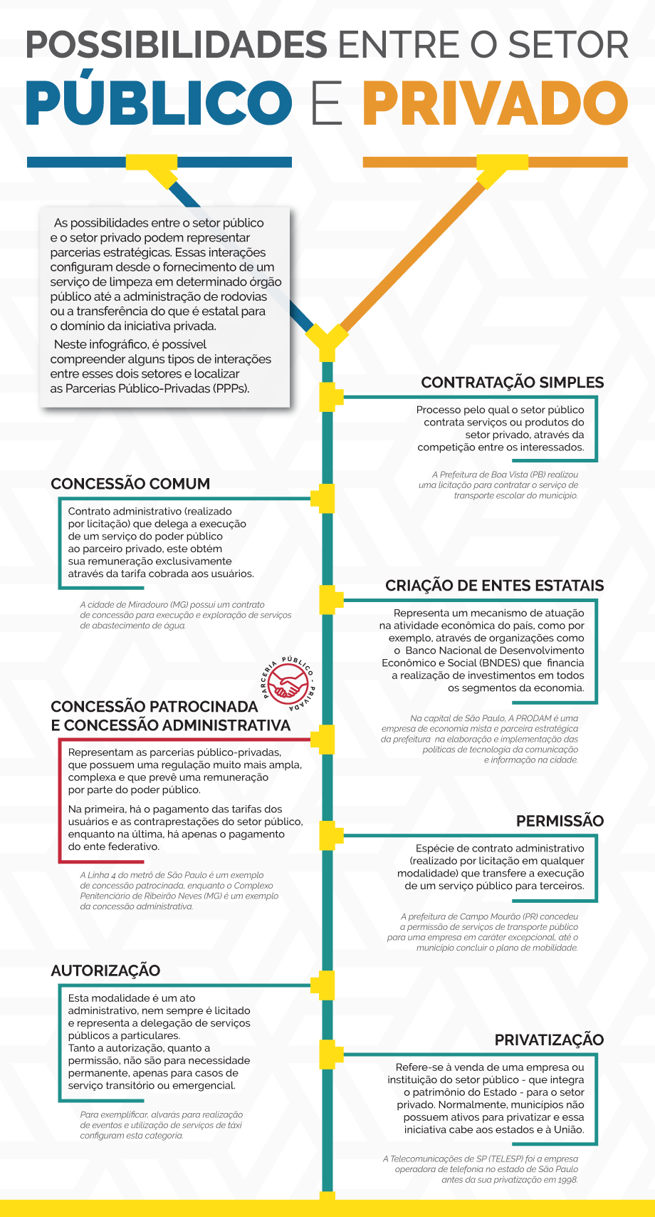
PPP - Parceria Público-Privadas
1° Concessão (1854) - Porto de Santos
Concessão Comum (Lei 8.987/95)
O serviço é remunerado pela cobrança direta ao usuário.
Ex. Rodovias, aeroportos, rádio, TV, energia, Lixo, transporte público etc.
Concessão Especial ou PPP (11.079/04)
Patrocinada = Financiada pelo recursos gerados e aportes do setor público
Ex. Metrô SP (linha amarela)
Administrativa = Financiada pelo setor público
Ex. área da saúde
Periodicidade mínima de 5 anos
Periodicidade máxima de 35 anos
Penalidades
Remuneração e reajuste
Critérios de avaliação de desempenho
Garantias de execução
Não é Privatização!!
Prof. Fernando Fernandes

Slide 4
Tendências
Parceria Público-Privadas - PPP
Vantagens
Estado menos sobrecarregado: as Parcerias Público-Privadas, ao permitirem que os governos deleguem serviços à iniciativa privada, reduzem ao essencial a área de atuação do Estado
Execução mais rápida: uma vez que o governo somente efetua o pagamento ao prestador de determinado serviço quando este é concluído, a tendência é que o processo de execução seja mais veloz, o que beneficia a população como um todo
Desvantagens
Perda de controle: quando o governo não participa ativamente do planejamento ou da execução de determinada obra ou serviço, perde-se controle sobre o produto final, o que pode resultar em perda de qualidade
Corrupção: relações promíscuas entre agentes públicos e agentes privados, em diversos casos, são originárias de Parcerias Público-Privadas
Fonte: Clarissa Lessa, 2017
Prof. Fernando Fernandes

Slide 5

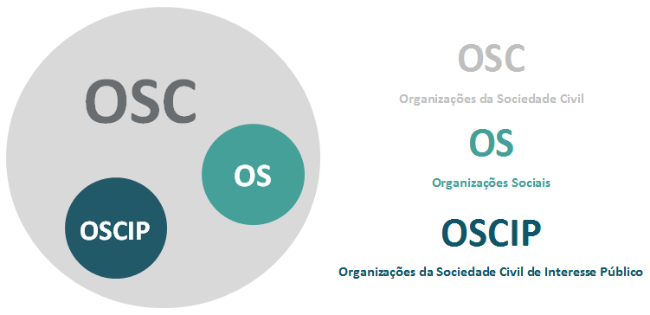
3° Setor
OSCIP e OSS
ONG – ORGANIZAÇÃO NÃO-GOVERNAMENTAL = OSC - ORGANIZAÇÃO DA SOCIEDADE CIVIL
Conceito surgiu na ONU, em 1950, para instituições da sociedade civil não vinculadas ao Estado
No Brasil, as ONGs surgiram na década de 60, durante o período do regime militar
OSS – ORGANIZAÇÃO SOCIAL DE SAÚDE
Qualificação concedida pelo Poder Executivo às entidades privadas sem fins lucrativos (Lei 9.637/98)
Podem substituir e absorver as funções de entidades e órgãos da Adm. Pública (PUBLICIZAÇÃO)
Respeitam % de representantes do Poder Público (20 a 40%) como da sociedade civil (60 a 80%) no Conselho de Administração
Receberem recursos financeiros do Estado para com eles administrar bens e equipamentos do
Possuem uma função específica:
Ensino
Pesquisa científica
Desenvolvimento tecnológico
Proteção e preservação do meio ambiente
Cultura
Saúde
Atuações nas Áreas:
Assistência social
Cultura
Educação
Saúde
Segurança alimentar e nutricional
Voluntariado
Desenvolvimento econômico e social
Combate à pobreza e geração de emprego
Promoção da ética, da paz, da cidadania, dos direitos humanos, da democracia e de outros direitos universais
OSCIP – ORGANIZAÇÃO DA SOCIEDADE CIVIL DE INTERESSE PÚBLICO
Lei Federal 9.790/99, aplicável a pessoas jurídicas de direito privado sem fins econômicos
Exige uma série de disposições estatutárias e organizacionais para ser OSCIP
Tem deduções fiscais de doações das empresas que a patrocinam
Não recebem repasse governamental e não celebram contratos, mas sim termos de parceria. É comum que OSCIPs recebam doações externas
Prof. Fernando Fernandes

Slide 6
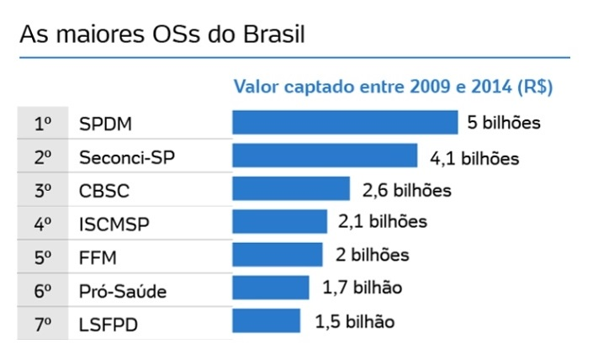

3° Setor
Exemplos: OSS
PPP em Saúde | Localização | Descrição
Hospital do Subúrbio | Salvador, BA | Parceria entre o governo estadual e uma organização privada de saúde para gestão do hospital, resultando na melhoria da infraestrutura e atendimento à população local.
Hospital de Clínicas de Porto Alegre (HCPA) | Porto Alegre, RS | PPP para construção e gestão do Centro de Pesquisas em Saúde, em colaboração com uma instituição privada, com foco na promoção da pesquisa científica e inovação em saúde.
Santa Casa de São Paulo | São Paulo, SP | Parceria com empresas privadas e fundações para a realização de pesquisas e melhoria dos serviços de tratamento de doenças complexas.
Unidades de Pronto Atendimento (UPAs) | Várias cidades no Brasil | Implantação de UPAs como PPPs, com empresas privadas operando essas unidades de saúde, ampliando o acesso a serviços de urgência e emergência.
Hospital Geral de Pedreira | São Paulo, SP | Construído e gerenciado como PPP, permitindo a modernização das instalações e equipamentos para melhorar a qualidade do atendimento.
Instituto de Radiologia de Natal | Natal, RN | PPP para oferta de serviços de diagnóstico por imagem, facilitando o acesso da população a exames como tomografia e ressonância magnética.
Fonte: Seminário "A gestão estadual do SUS” - Wilson Pollara, 2015
Prof. Fernando Fernandes

Slide 7
3° Setor
Exemplos: OSCIP
OSCIP | Descrição
Saúde Criança | Recuperação de crianças e suas famílias em situação de vulnerabilidade social, com assistência médica e social abrangente.
Associação Saúde e Alegria | Ações integradas de saúde, educação e desenvolvimento sustentável em comunidades ribeirinhas na região amazônica.
ONG CIES Global | Oferece serviços de saúde em carretas equipadas para exames, consultas e cirurgias, atendendo populações em áreas remotas.
Associação de Assistência à Criança Deficiente (AACD) | Atendimento e reabilitação de crianças e adolescentes com deficiência física, proporcionando acesso a tratamentos especializados.
Instituto da Criança | Promoção da saúde infantil, desenvolvendo projetos de prevenção e tratamento de doenças em crianças e adolescentes.
Instituto Ronald McDonald | Melhora a qualidade de vida de crianças e adolescentes com câncer, oferecendo assistência e tratamento especializado.
Associação Viva e Deixe Viver | Voluntariado na área da saúde, com contadores de histórias em hospitais para crianças e adolescentes.
Instituto do Câncer do Ceará (ICC) | Referência no tratamento e pesquisa do câncer no Ceará, oferecendo assistência especializada a pacientes oncológicos.
Associação de Diabetes Juvenil (ADJ) | Educação e apoio a crianças e jovens com diabetes, promovendo ações de conscientização e melhoria da qualidade de vida dos pacientes.
Associação Brasileira de Linfoma e Leucemia (ABRALE) | Suporte e orientação a pacientes com linfoma e leucemia, além de promover pesquisas científicas para avanços no tratamento dessas doenças.
Fonte: http://gesois.org.br/2016/oscip.php, Geonosis, 2016
Prof. Fernando Fernandes

Slide 8

Autarquias
Lei 200/1967
Autarquias
Serviço autônomo, com personalidade jurídica, patrimônio e receita próprios para executar atividades típicas de Administração Pública, que requeiram, para seu melhor funcionamento, gestão administrativa e financeira descentralizada
Característica Principal: autoadministração
Exemplos:
Agência Nacional de Telecomunicações (ANATEL)
Instituto Nacional do Seguro Social (INSS)
Banco Central do Brasil (BACEN)
Instituto Brasileiro de Geografia e Estatística (IBGE)
Banco Nacional do Desenvolvimento (BNDES)
Agência Ncaional de Vigilância Sanitária (ANVISA)
Agência Nacional de Saúde Suplementar (ANS)
Prof. Fernando Fernandes

Slide 9

Fundações
artigo 37, inciso XIX da CF
Fundações
A fundação é, em síntese, um patrimônio dotado de personalidade jurídica. Deverá ser administrada em conformidade com o seu estatuto social, que vincula o acervo de bens à realização da finalidade específica designada pelo instituidor da pessoa jurídica, para serem colocados a serviço da realização de uma finalidade específica de interesse social.
fundação somente poderá ser constituída para fins de:
a) assistência social
b) cultura, defesa e conservação do patrimônio histórico e artístico
c) Educação
d) Saúde
e) segurança alimentar e nutricional
f) defesa, preservação e conservação do meio ambiente e promoção do desenvolvimento sustentável
g) pesquisa científica, desenvolvimento de tecnologias alternativas, modernização de sistemas de gestão, produção e divulgação de informações e conhecimentos técnicos e científicos
h) promoção da ética, da cidadania, da democracia e dos direitos humanos
i) atividades religiosas
Característica Principal: Patrimônio gerido para finalidades sociais. As fundações têm autonomia administrativa, autonomia financeira e também patrimônio próprio
Exemplos Públicos:
FUNAI
IPEA
FUNDAP
FAPESP
Exemplos Privados:
Fundação Bradesco
Fundação Itaú
FAAP
Fundação Senna
Prof. Fernando Fernandes

Slide 10
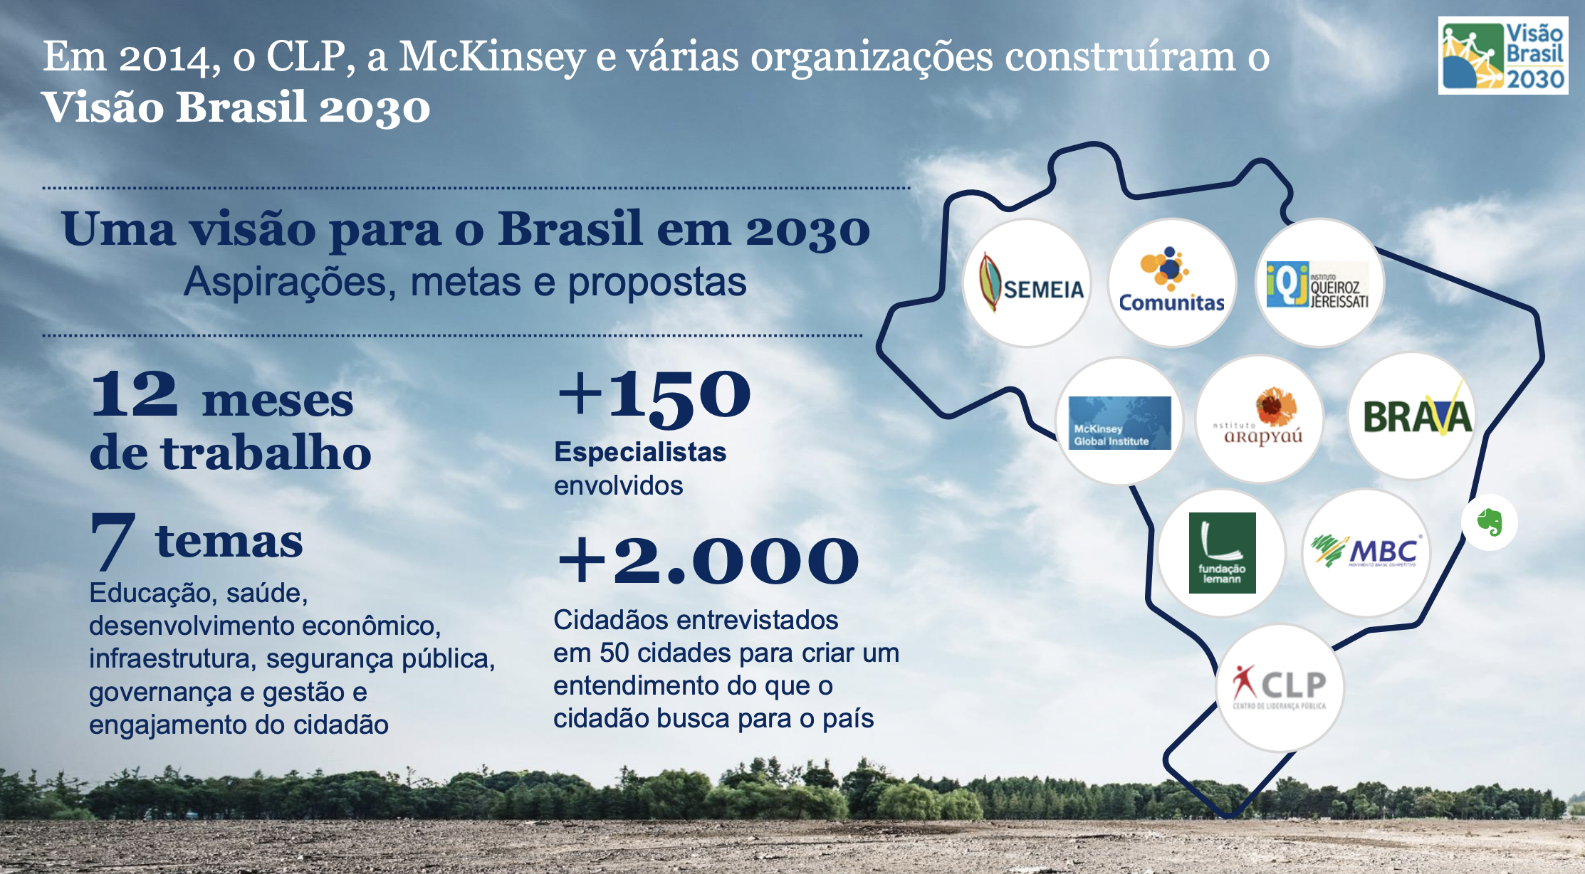
Agenda 2030 - Brasil
Fonte: CLP e McKinsey, 2014
Prof. Fernando Fernandes

Slide 11
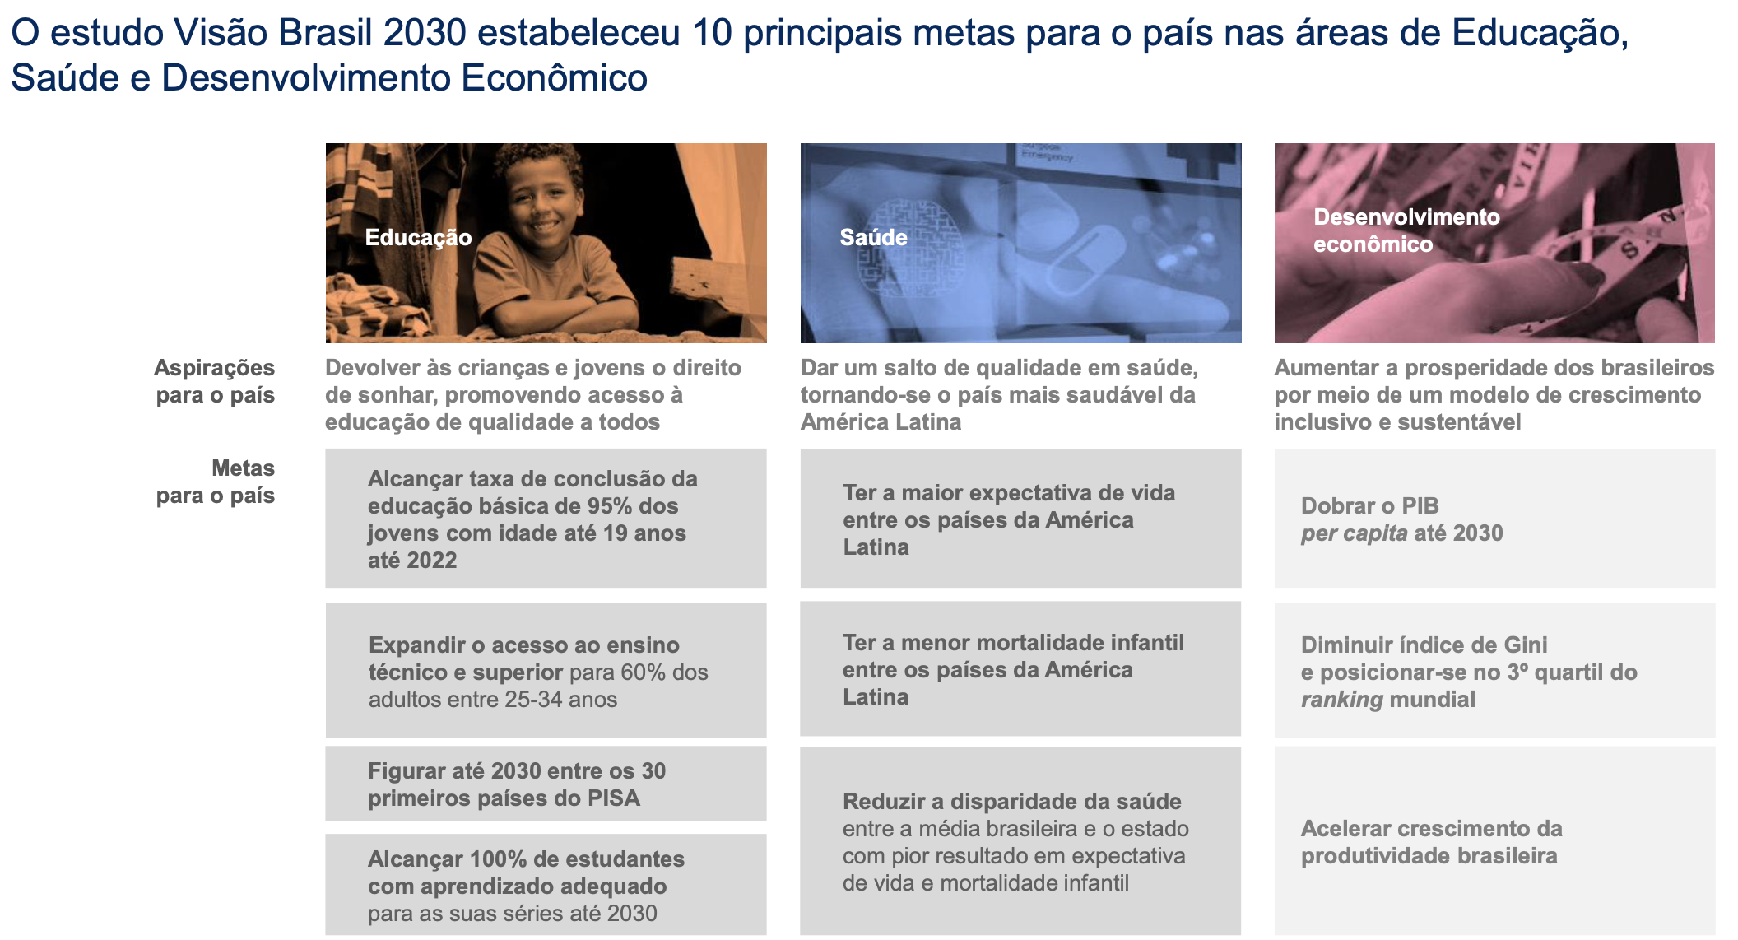
Cenário da Saúde Global
Metas
Fonte: Visão Brasil 2030 – McKinsey & Company, 2014
Prof. Fernando Fernandes

Slide 12
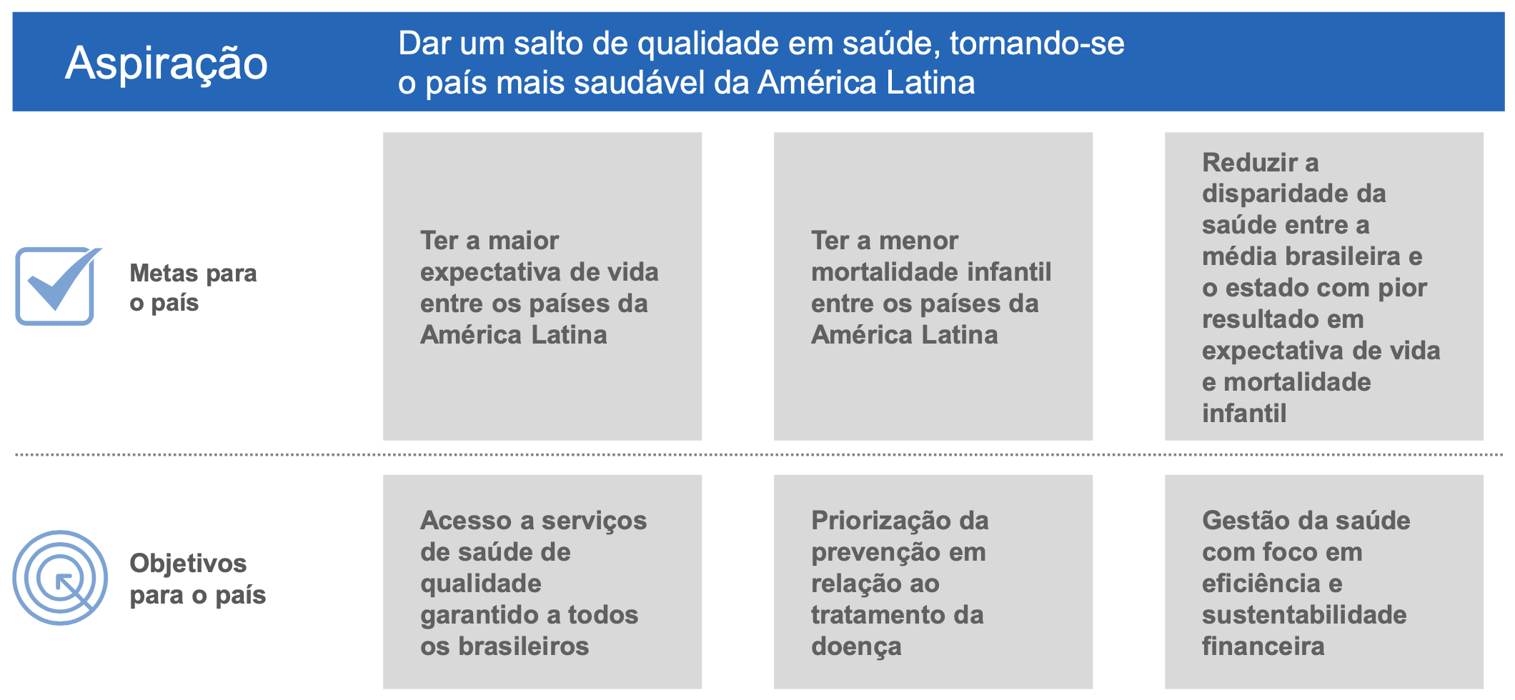
Cenário da Saúde Global
Metas Saúde
Fonte: Visão Brasil 2030 – McKinsey & Company, 2014
Prof. Fernando Fernandes

Slide 13
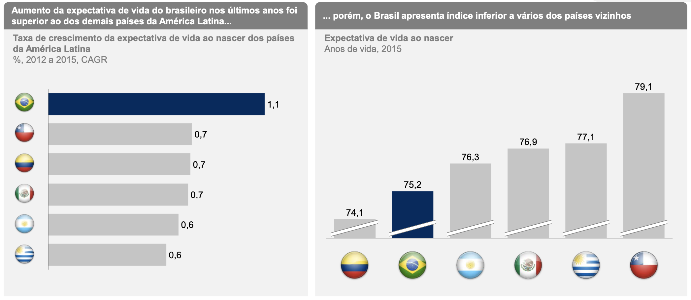
Cenário da Saúde Global
Meta Saúde 1
Ter a maior expectativa de vida entre os países da América Latina até 2030
Fonte: Visão Brasil 2030 – McKinsey & Company, 2014
Prof. Fernando Fernandes

Slide 14
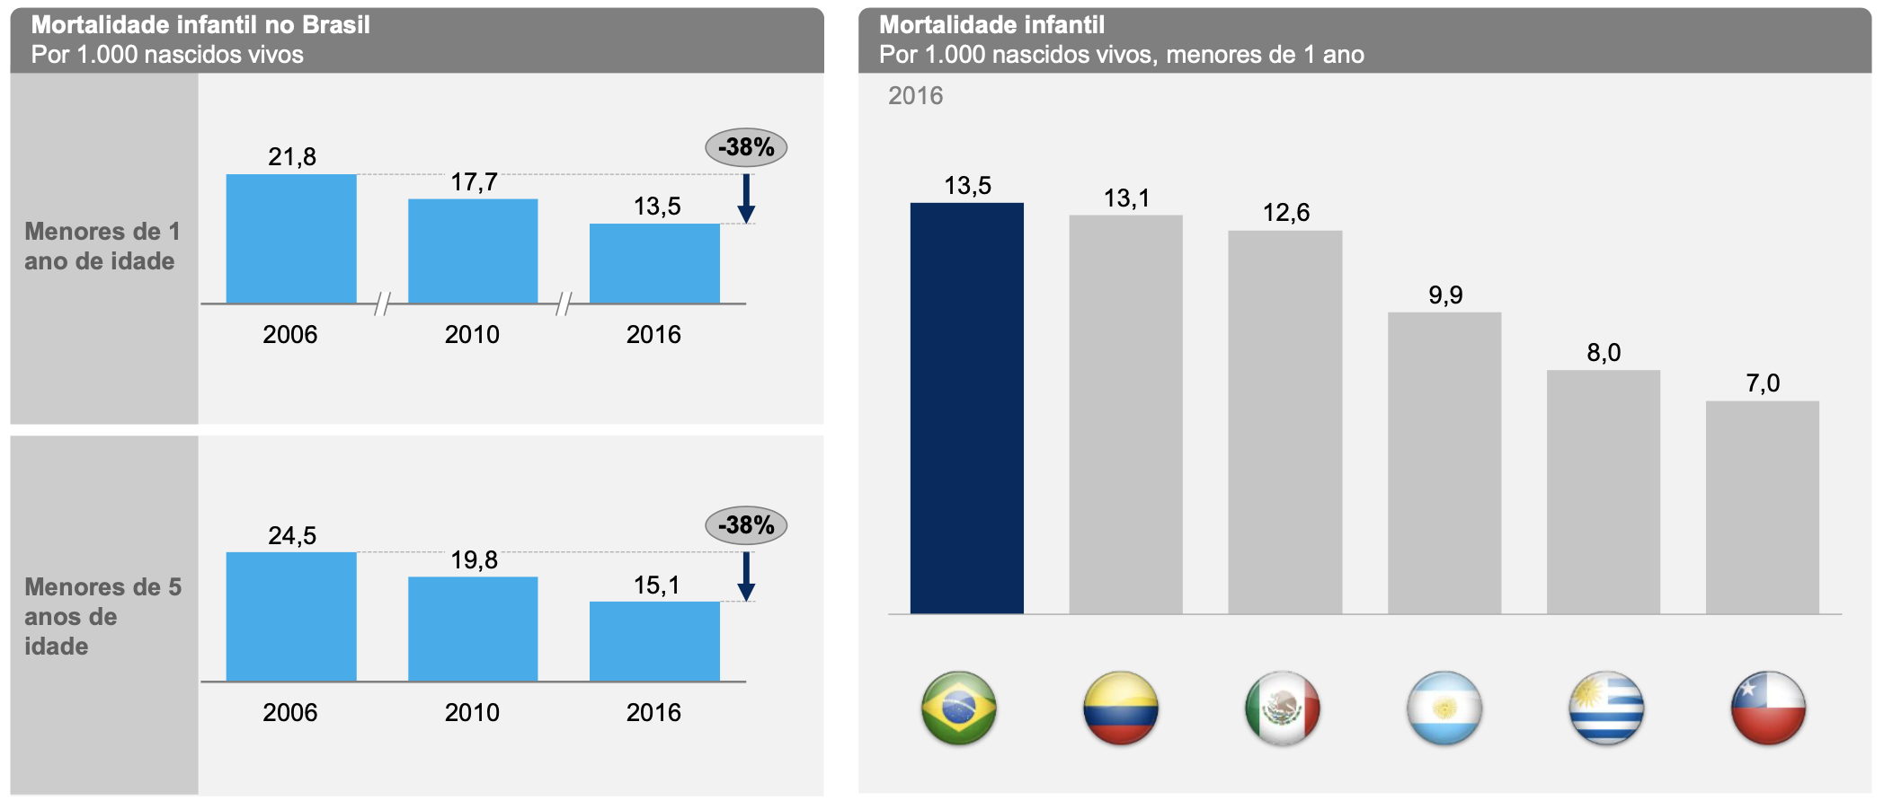
Cenário da Saúde Global
Meta Saúde 2
Ter a menor mortalidade infantil entre os países da América Latina até 2030
Fonte: Visão Brasil 2030 – McKinsey & Company, 2014
Prof. Fernando Fernandes

Slide 15
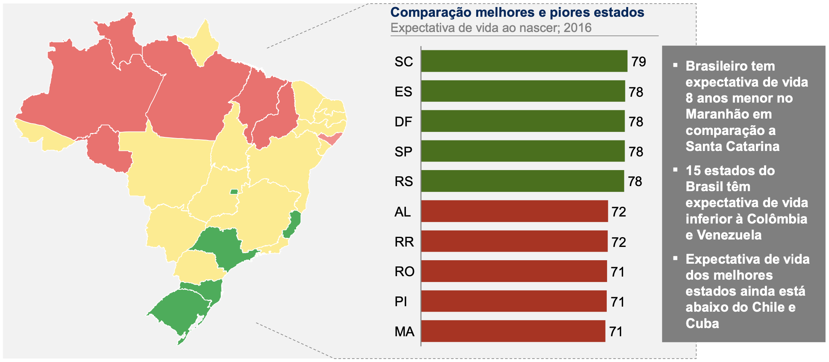
Cenário da Saúde Global
Meta Saúde 3
Reduzir a disparidade da saúde entre a média brasileira e o estado com pior resultado em expectativa de vida e mortalidade infantil
Fonte: Visão Brasil 2030 – McKinsey & Company, 2014
Prof. Fernando Fernandes

Slide 16
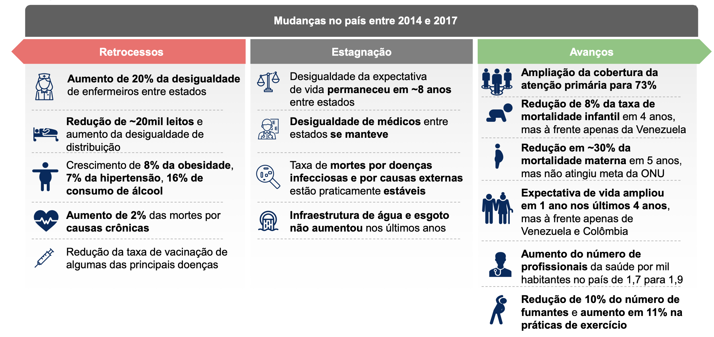
Cenário da Saúde Global
Avanços e retrocessos em 2018
Fonte: Visão Brasil 2030 – McKinsey & Company, 2014
Prof. Fernando Fernandes

Slide 17
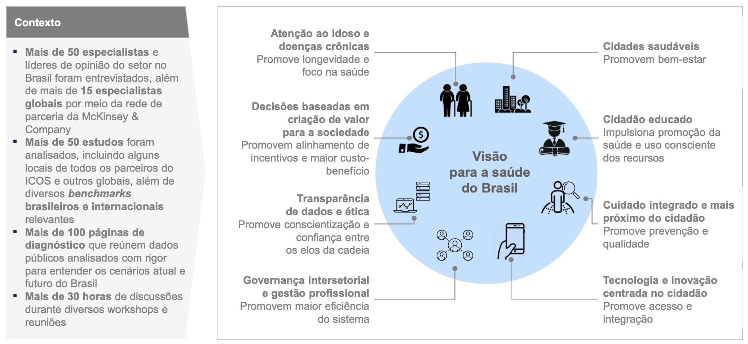
Cenário da Saúde Global
8 temas principais para a Saúde no Brasil
Fonte: Visão Brasil 2030 – McKinsey & Company, 2014
Prof. Fernando Fernandes

Slide 18
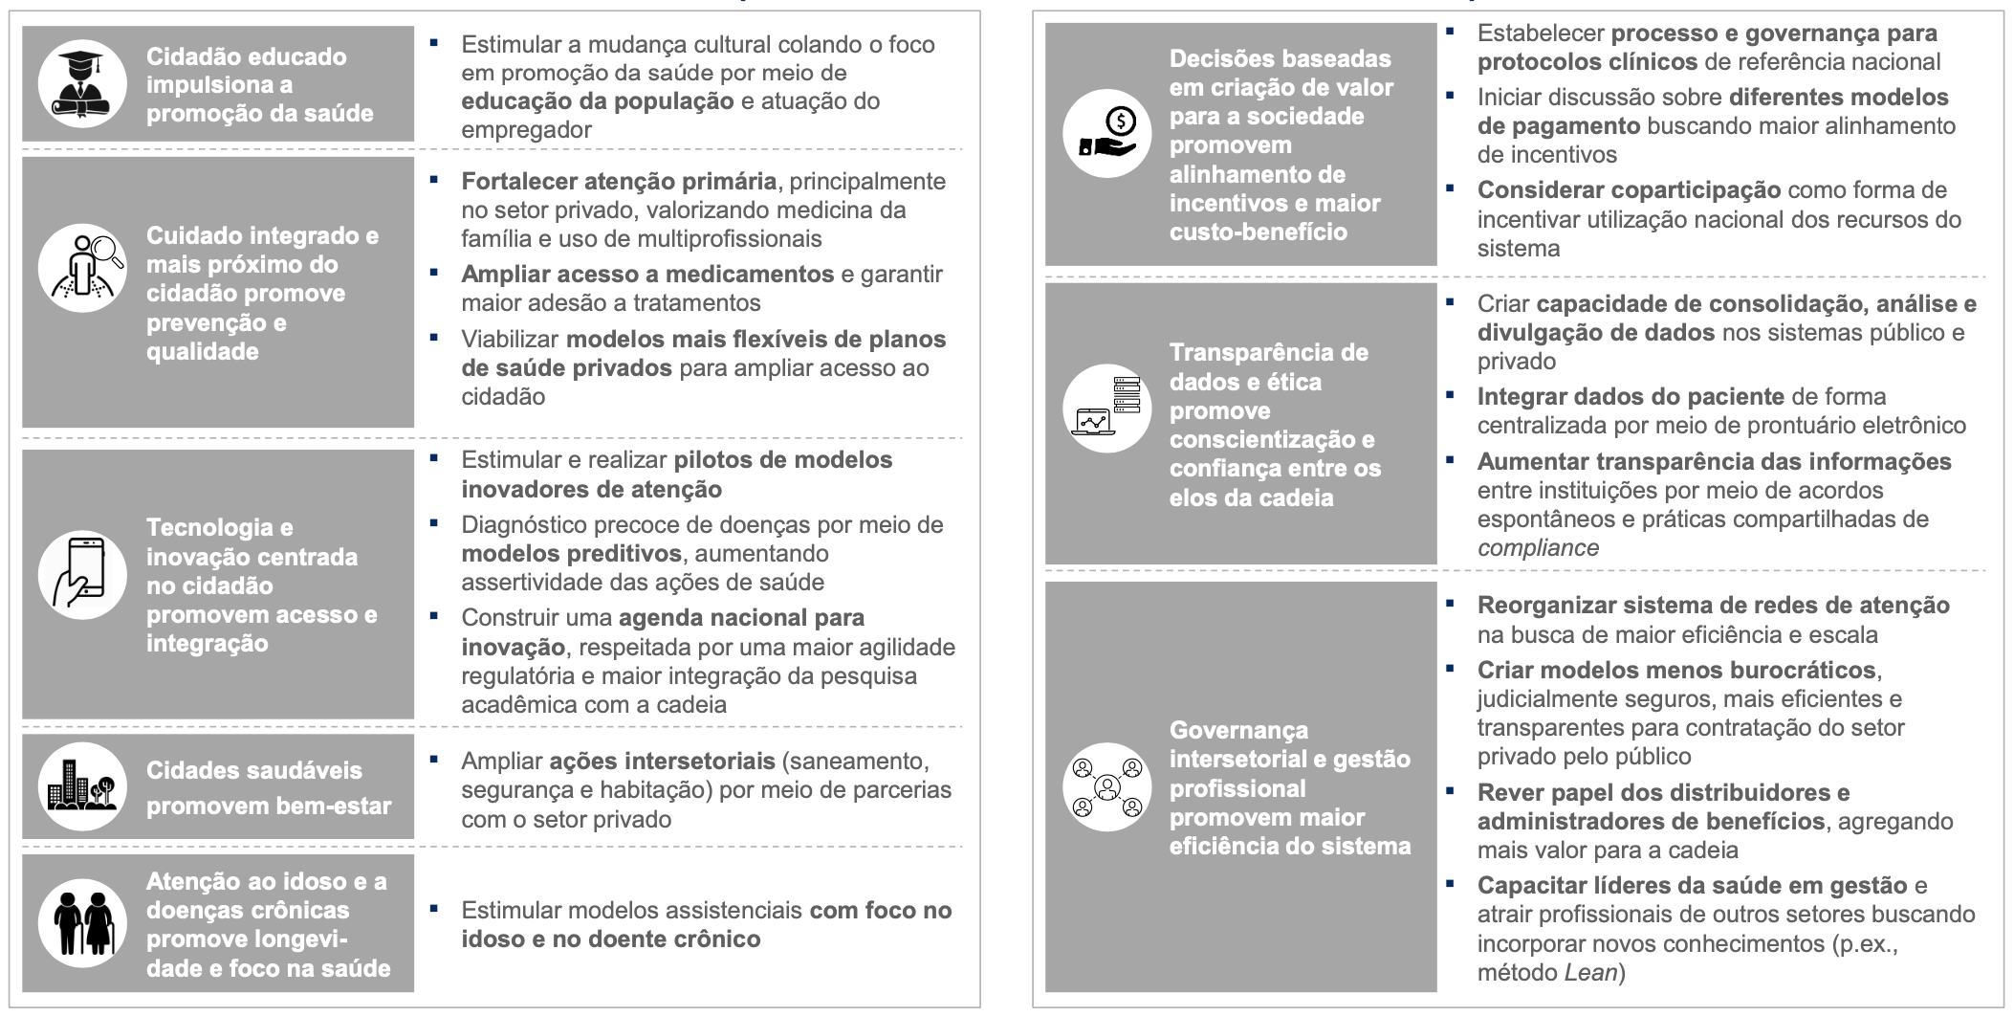
Cenário da Saúde Global
Iniciativas para o desenvolvimento da Saúde no país
Fonte: Visão Brasil 2030 – McKinsey & Company, 2014
Prof. Fernando Fernandes

Slide 19
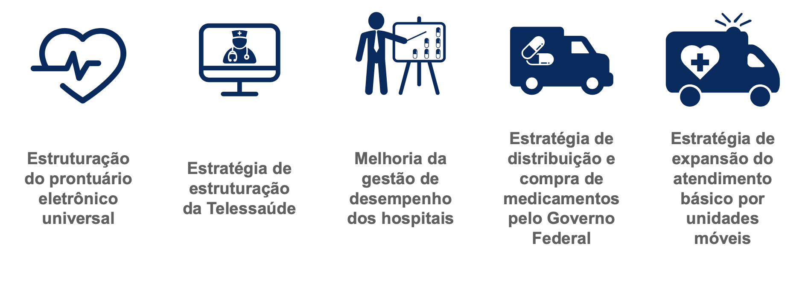
Cenário da Saúde Global
Ações para Inspirar nesta Jornada do Brasil
Fonte: Visão Brasil 2030 – McKinsey & Company, 2014
Prof. Fernando Fernandes

Slide 20
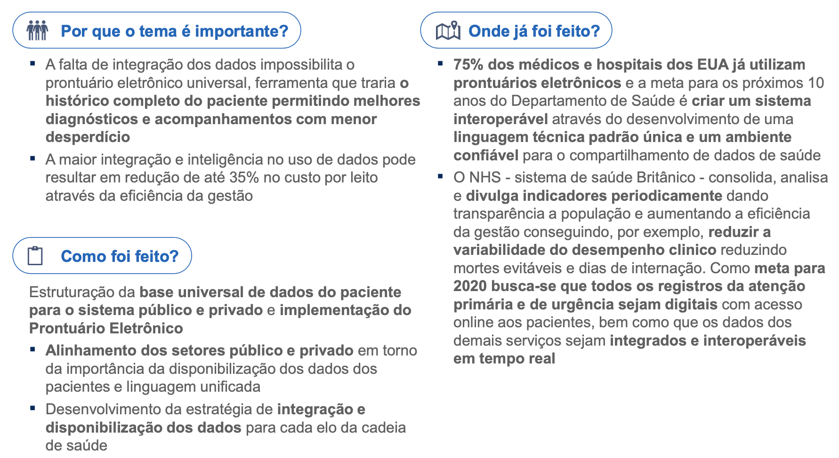
Cenário da Saúde Global
Prontuário Eletrônico Universal
Fonte: Visão Brasil 2030 – McKinsey & Company, 2014
Prof. Fernando Fernandes

Slide 21
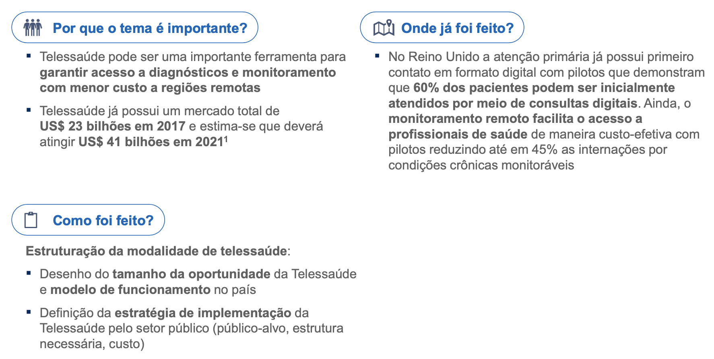
Cenário da Saúde Global
Estratégia de Telesaúde
Fonte: Visão Brasil 2030 – McKinsey & Company, 2014
Prof. Fernando Fernandes

Slide 22
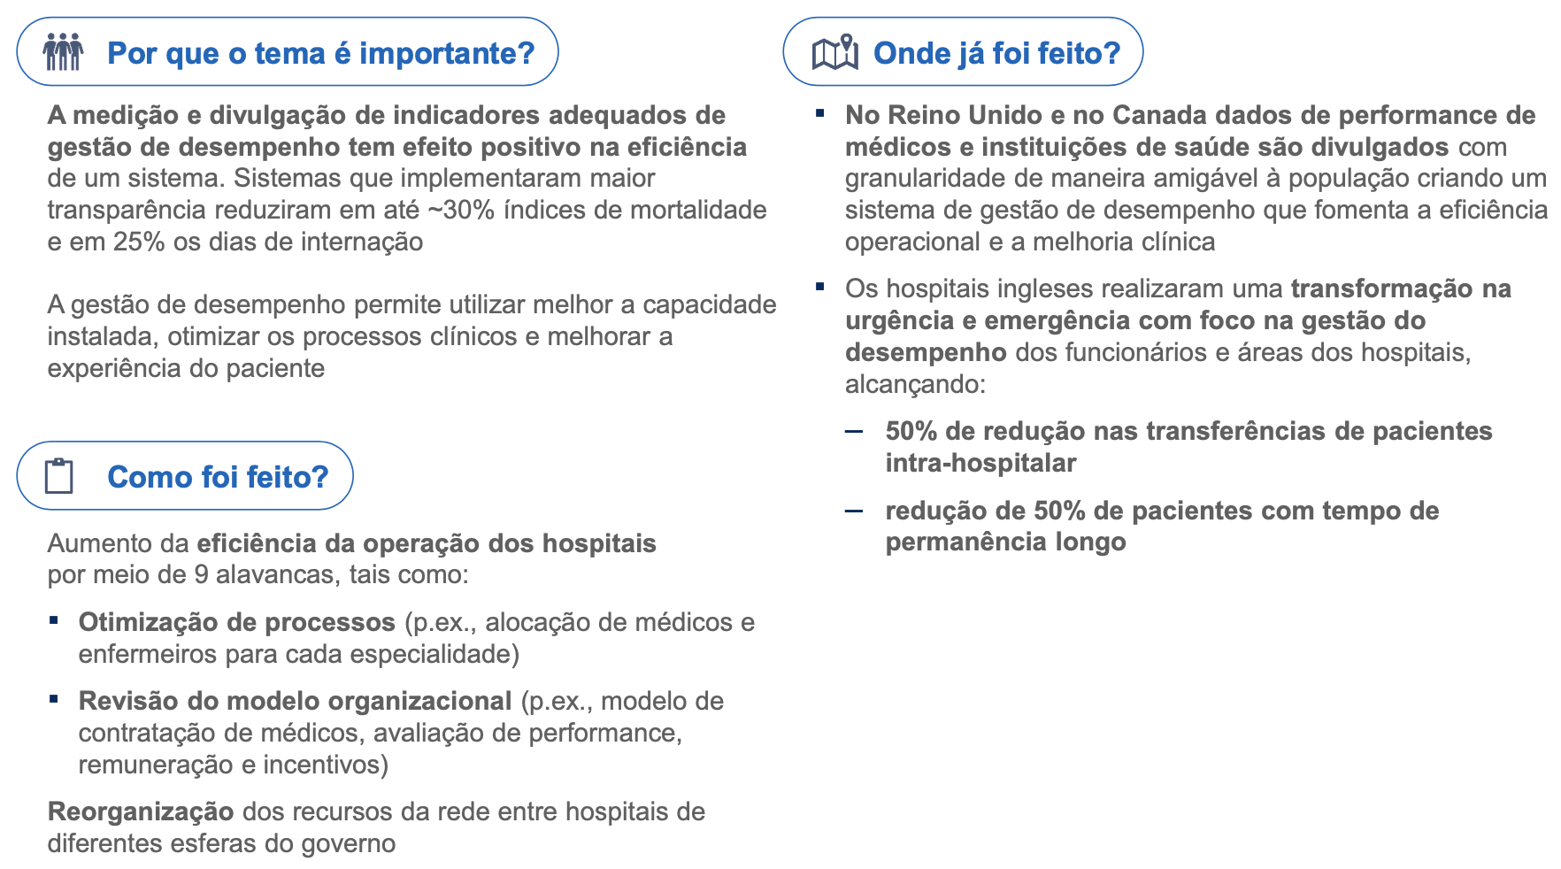
Cenário da Saúde Global
Melhoria na Gestão Hospitalar
Fonte: Visão Brasil 2030 – McKinsey & Company, 2014
Prof. Fernando Fernandes

Slide 23
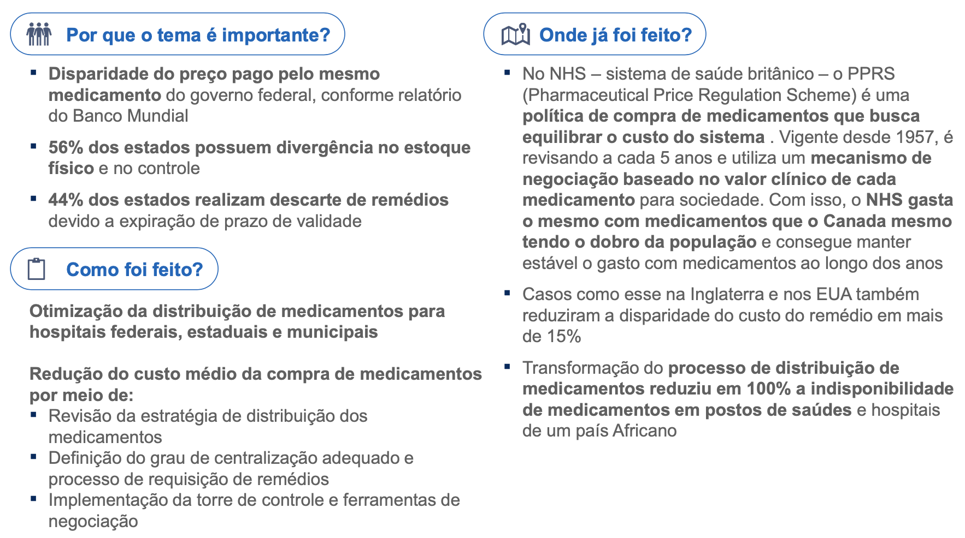
Cenário da Saúde Global
Estratégia para compra e distribuição de medicamentos
Fonte: Visão Brasil 2030 – McKinsey & Company, 2014
Prof. Fernando Fernandes

Slide 24
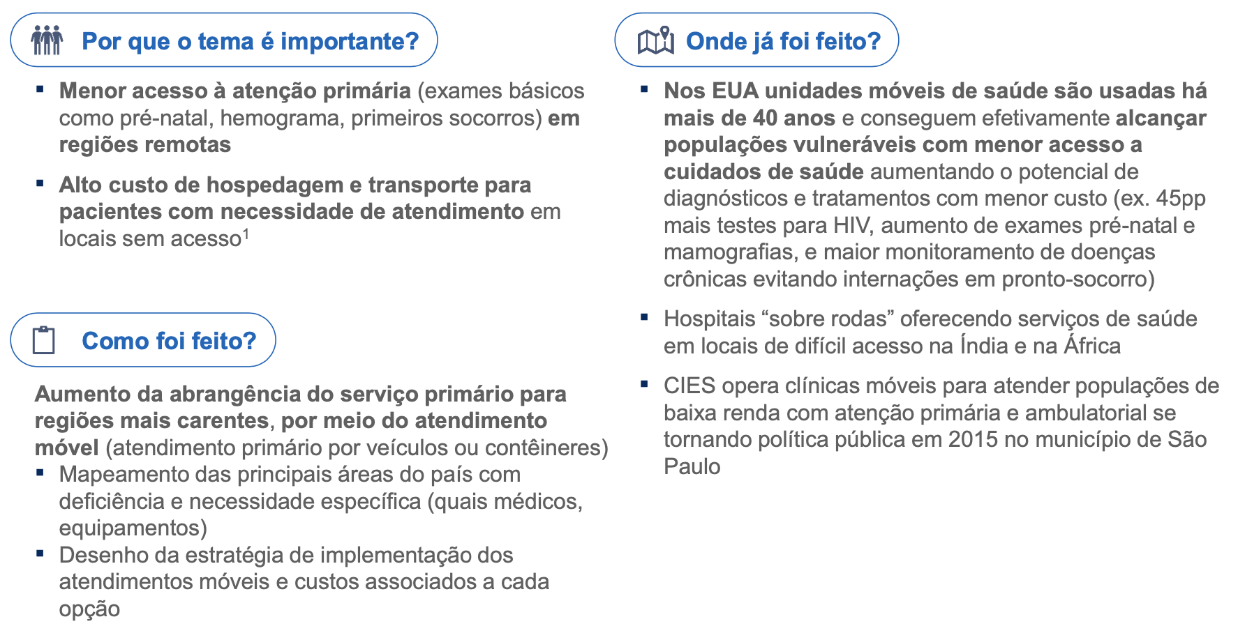
Cenário da Saúde Global
Extensão do Atendimento Primário à Saúde (APS)
Fonte: Visão Brasil 2030 – McKinsey & Company, 2014
Prof. Fernando Fernandes

Slide 25
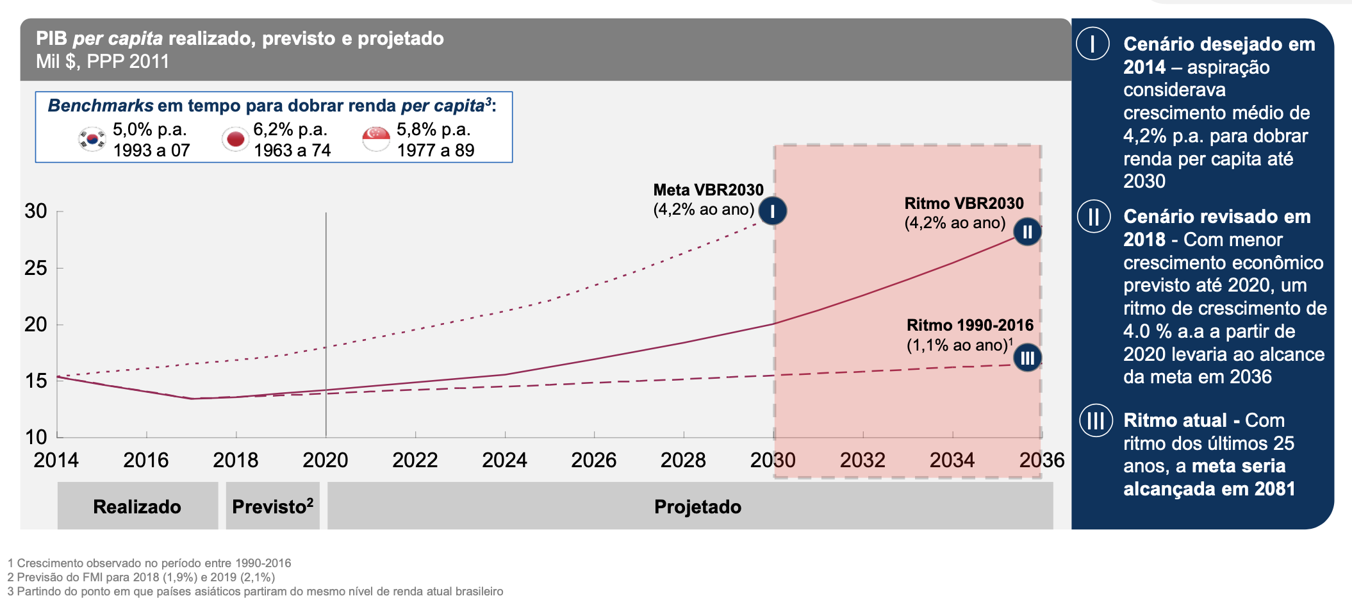
Cenário da Saúde Global
Regressão do PIB per capita
Fonte: Visão Brasil 2030 – McKinsey & Company, 2014
Prof. Fernando Fernandes

Slide 26
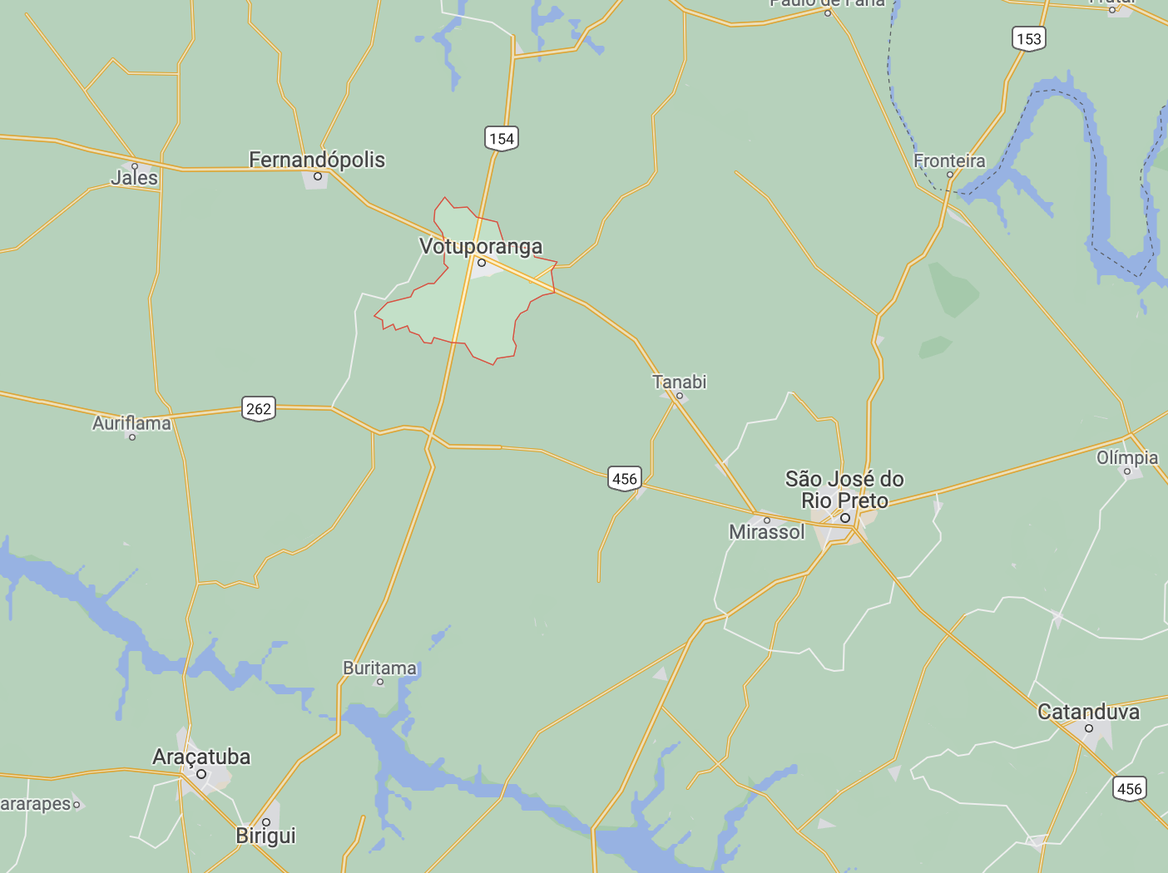
Case de Votuporanga/SP
Votuporanga é um município brasileiro do estado de São Paulo, Região Sudeste do país
Tem uma população de 96.000 habitantes aproximadamente
PIB per capita maior que R$ 29.000
Prof. Fernando Fernandes

Slide 27
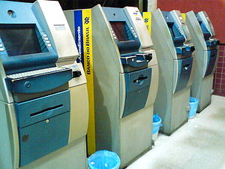
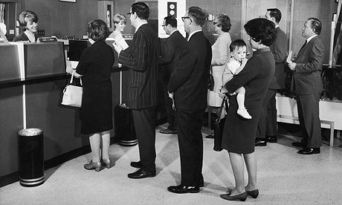
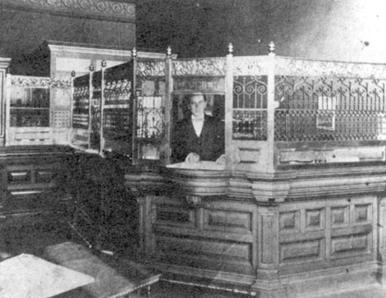
Experiência Bancária
Há alguns anos
Há 1 década
Início do século XX
Prof. Fernando Fernandes

Slide 28

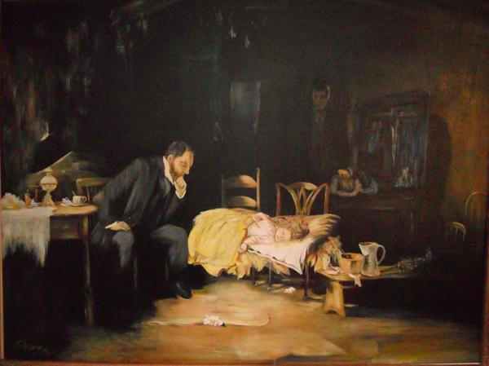
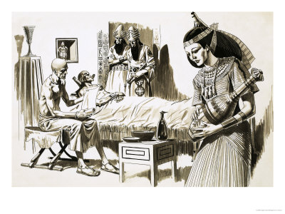
Experiência Médica
Início do século XX
Antigo Egito
Prof. Fernando Fernandes

Slide 29
Telemedicina
A Pandemia antecipou um movimento...
A pergunta que fica no ar, é se não houvesse a pandemia, teríamos o recurso autorizado pelos órgãos reguladores?
Prof. Fernando Fernandes

Slide 30

Transformação Digital (TD)
Pilares Principais
Foco no consumidor: entender os desejos e preferências dos consumidores, melhorando as jornadas
Feedbacks constantes: aproveitar contatos com clientes, possíveis falhas e equívocos para obter feedback
Entregas mais ágeis: entregar valor e resultados de forma ágil e constante
Adaptação às mudanças: os contextos mudam o tempo todo. É preciso ter resiliência e, ao mesmo tempo, capacidade de flexibilizar seus processos, produtos e serviços
TD
=
Nova tecnologia
+
Oportunidade de melhoria
+
Mudanças significativas
Prof. Fernando Fernandes

Slide 31
Transformação Digital (TD)
Matriz de Causalidade
Causa Base
Melhoria do Financiamento do Mercado
Fatores e Tendências
Demanda por Acesso e Conveniência
TD
Avanços tecnológicos
EMR
Telemedicina
App Móveis
Interoperabilidade
Mundo que muda a todo momento
Eficiência e Redução de Custos
Mudança na Cultura e Mentalidade
Wearables
Big Data
IA
Educação Digital
Regulamentação e Políticas
Fonte: Fernando Fernandes, 2020
Prof. Fernando Fernandes

Slide 32





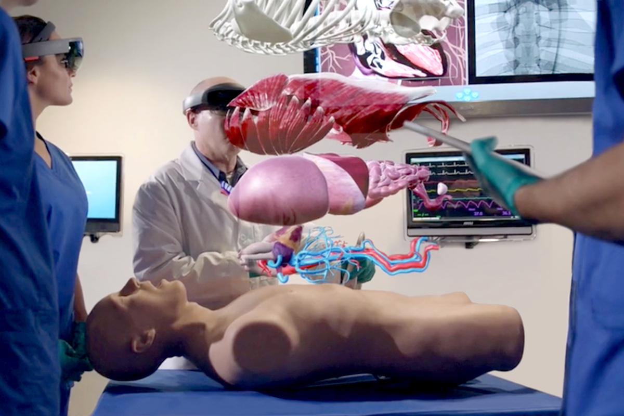
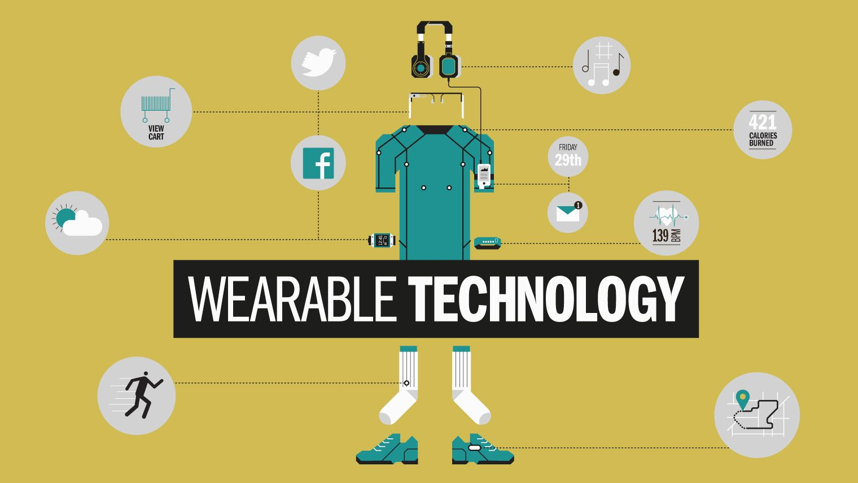
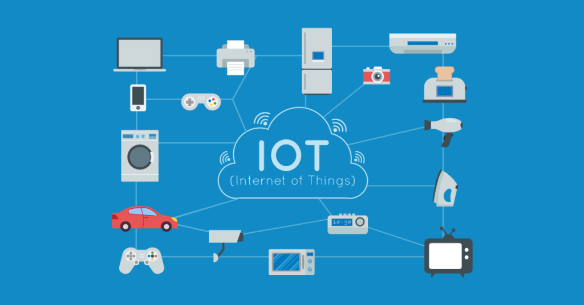


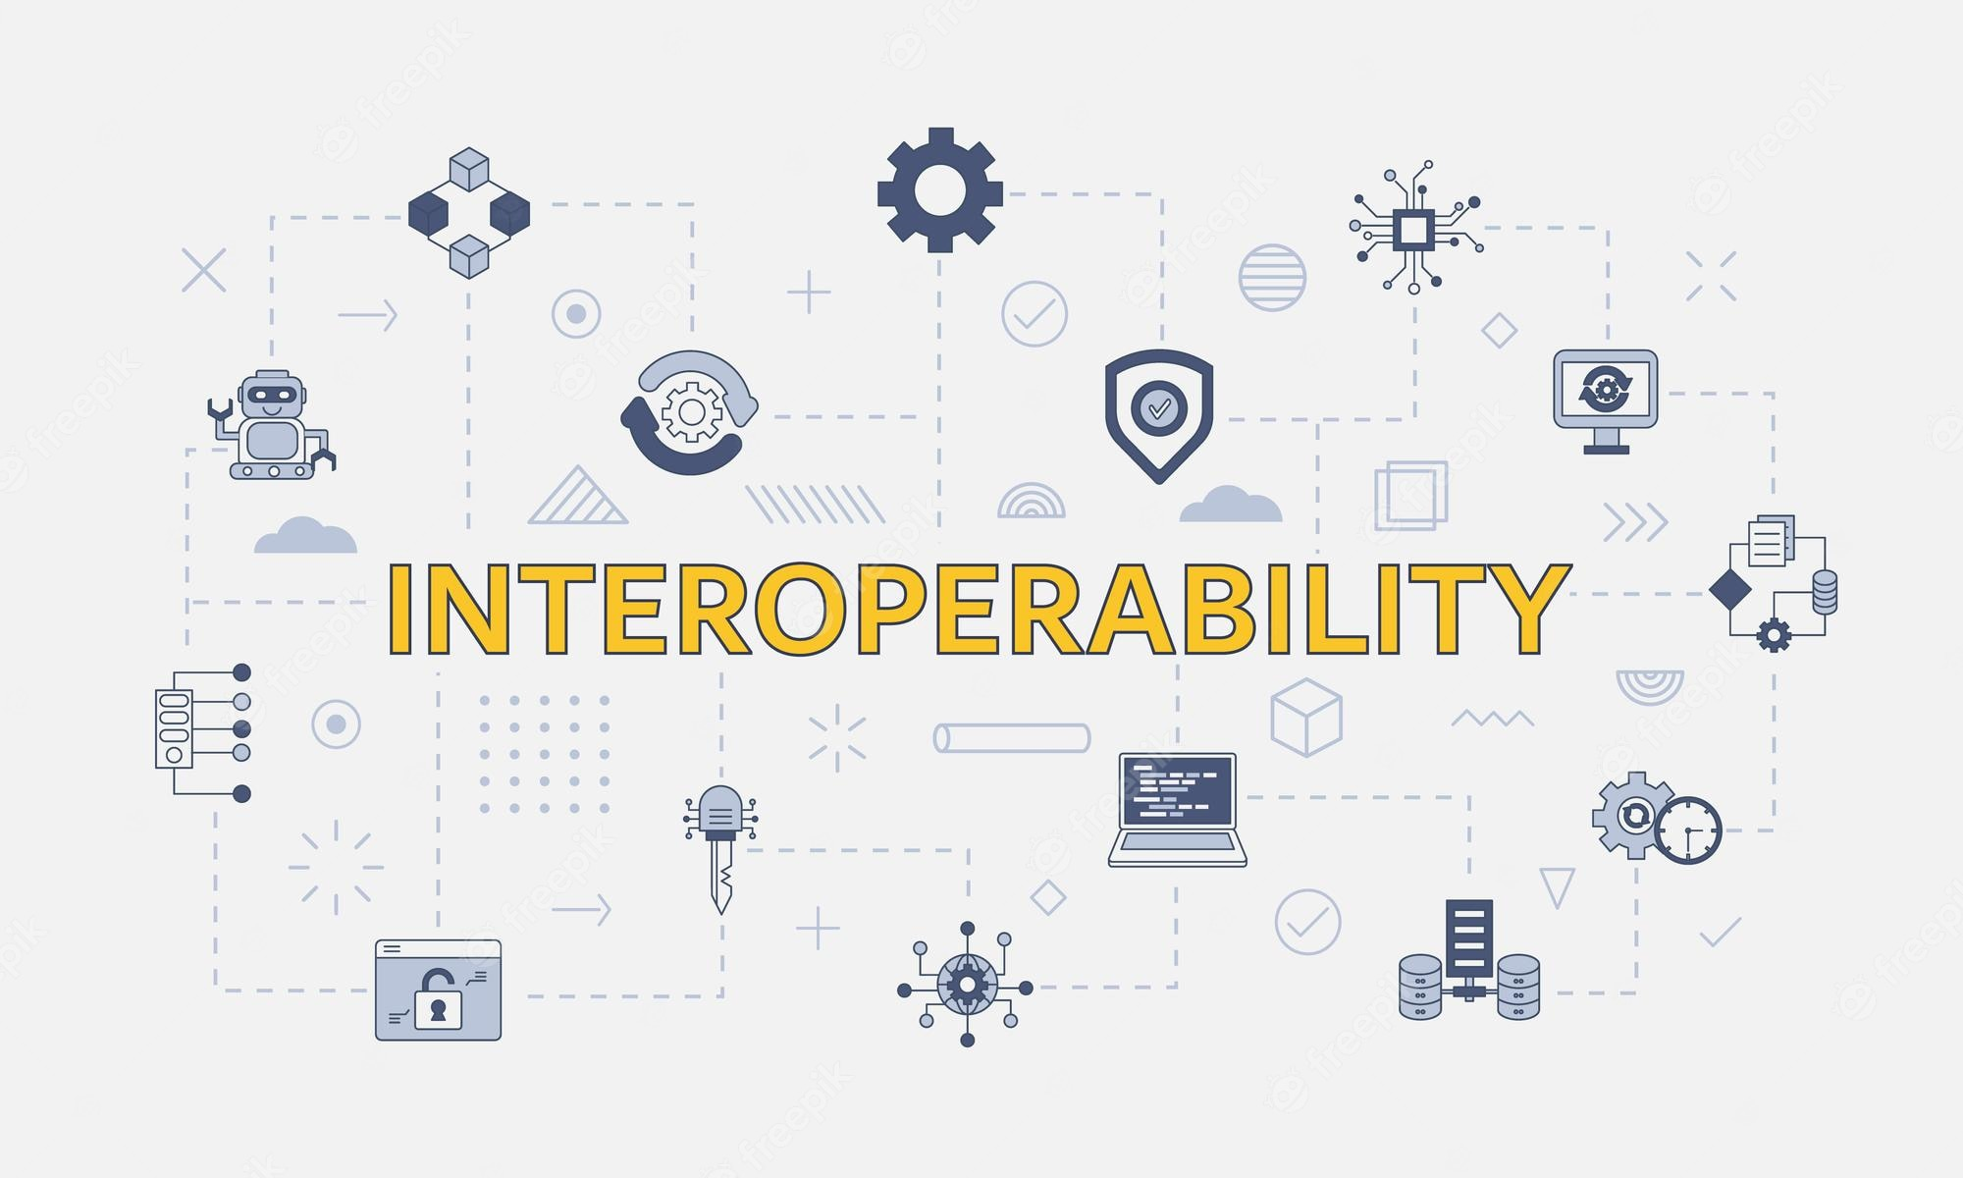
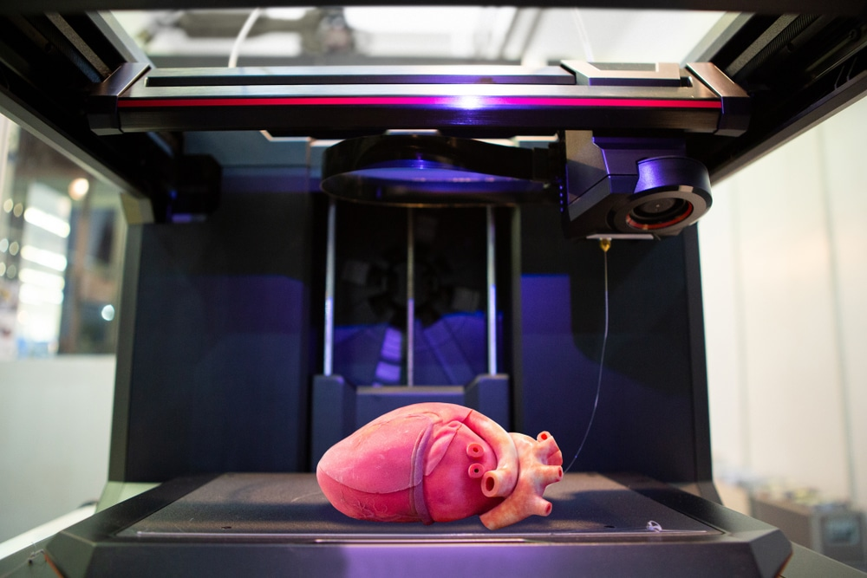


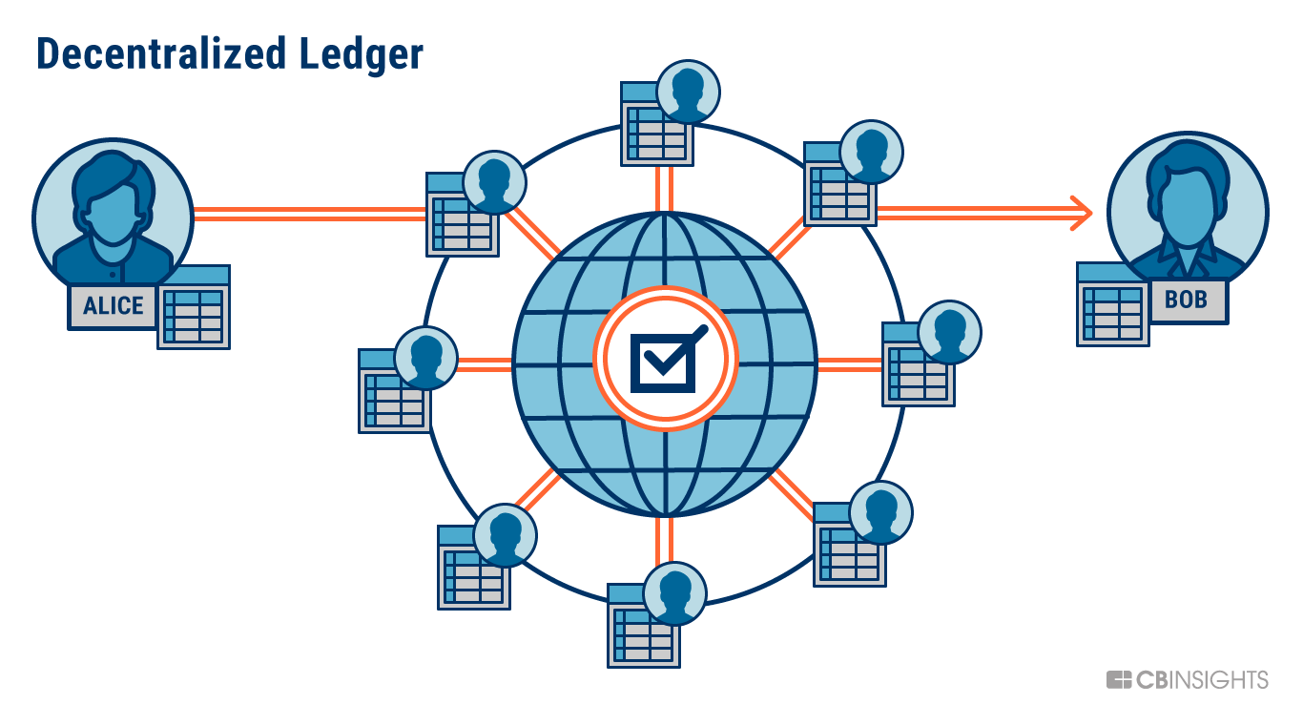




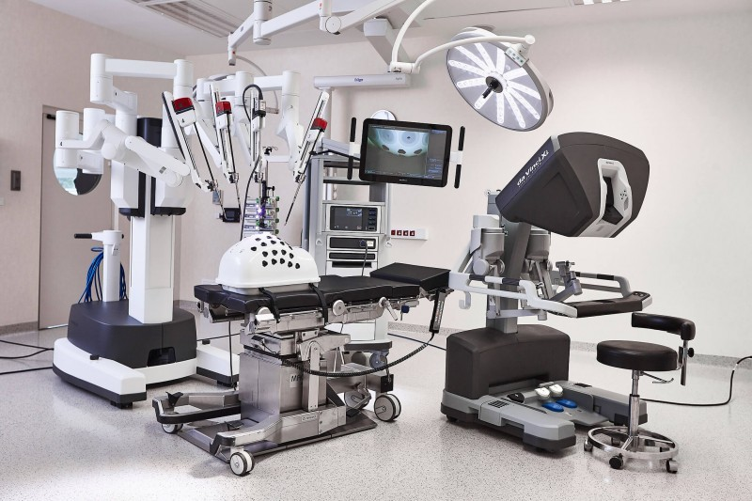

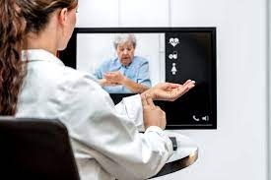

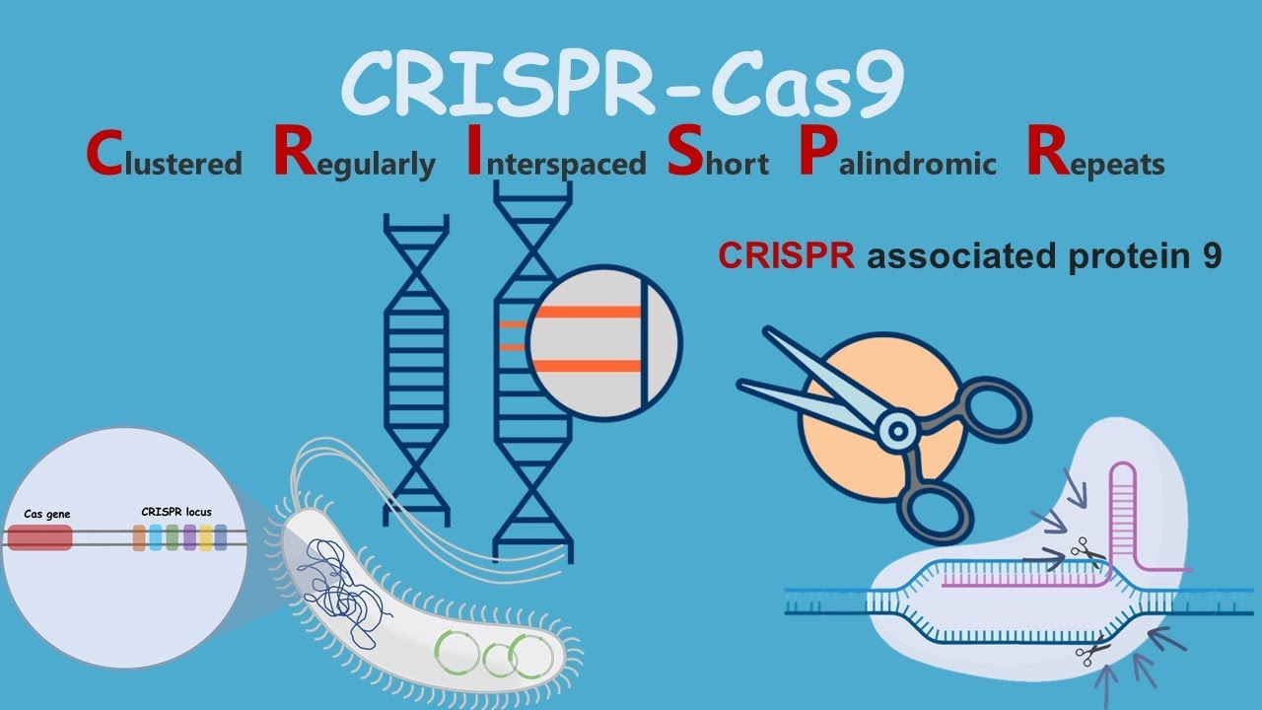
Transformação Digital na Saúde
CLOUD
5G
BOTS
IA
DIGITAL HEALTH
REALIDADE AUM.
WEARABLES
IOT
DATA ANALYTICS
BIG DATA
INTEROPERABILIDADE
IMPR. 3D
SEGURANÇA
LGPD
BLOCKCHAIN
BIOMETRIA
M. PERSONALIZADA
NANO TEC.
PEP
ROBÔS
PLANOS DIGITAIS
TELEMEDICINA
DEEP TECH
CRISPR-Cas9
Prof. Fernando Fernandes

Slide 33
Resumo Final – SUS
1. Origem do SUS
Constituição de 1988 / Lei 1990 / Santas Casas / CAPs / IAPs / INPS / INAMP / SUS
2. Sistemas de Saúde no Mundo
Universalista / Seguro Social / Seguro Privado / Assistencialista
3. Esferas de Atenção em Saúde
1ª (Atenção Primária em Saúde - APS / 2ª / 3a
4. Indicadores de Qualidade em Saúde
Expectativa de Vida ao Nascer / Mortalidade Infantil / Mortalidade Materna / Etc.
5. Determinantes Sociais de Saúde (DSS)
Econômicos / Educação / Social / Meio Ambiente / Qualidade de Saúde
6. Envelhecimento da População
Inversão Etária / Transição Demográfica / Transição Epidemiológica
7. Composição de Custos no SUS
Empacotamento da conta – AIH / APAC / Mat-Med / Profissionais / SIGTAP
8. Jornada do Cidadão
Referência e Contra Referência / Experiência do cidadão / 2030
9. Parcerias Público-Privadas (PPP)
Terceiro Setor - ONG / OSS / OSCIP / Linhas de Incentivo Fiscal
10. Autarquias e Fundações
Entes que não são o SUS e nem respeitam a ANS, se privados
11. Intersecção dos Sistemas de Saúde
SUS e Saúde Suplementar – Ressarcimento ao SUS / PPP / Interdependência
Prof. Fernando Fernandes

Slide 34
Resumo Final – SAÚDE SUPLEMENTAR
1. Origem da Saúde Suplementar
Operadoras pautado no modelo Americano (Década de 50-60)
2. Modalidades de Operadoras (OPS)
Seguradoras / Autogestões / Medicina de Grupo / Cooperativas Médicas / Filantrópicas
3. ANS
ROL / NIP / Ressarcimento ao SUS / IDSS / TISS / TUSS / Etc.
4. Conflitos de Interesse / Fraudes
Economia da Saúde / MBE – Medicina Baseada em Evidências / QALY / Judicialização
5. Mutualismo em Saúde
Sinistralidade / Copay / Franquia / Índices de reajuste / Reajustes dos planos / VCMH
6. Administrativo
Margem de Solvência / PEONA / PESL / Run-Off / IDSS / Redes / Verticalização
7. Composição de Custos no Privado
Auditoria / Tabelas / Negociação / Glosas / Desconfiança / Fee For Service
8. Novos Modelos de Remuneração
Pacotes / Capitation / Bundless Services / DRG / VBHC / Risk Sharing
9. Importância do Paciente
Empowerment / Experiência da Assistência em Saúde
10. Linhas de Cuidado
Saúde Digital / Estratégias de Prevenção / Care Coordination / Care Navigation
11. Inovações em Saúde
Tecnologias / Transformação Digital / Experiência pelo Mundo
Prof. Fernando Fernandes

Slide 35
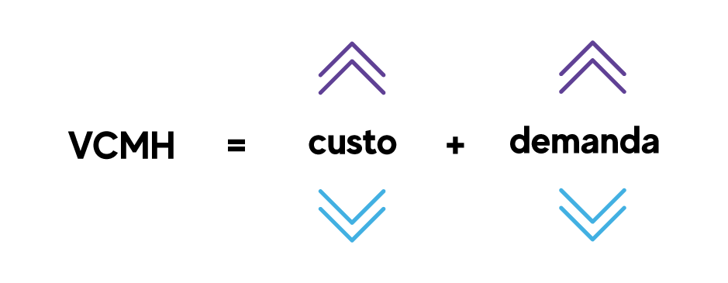
Resumo Final – SAÚDE SUPLEMENTAR
VCMH – Varação do Custo Médico-Hospitalar
1. COLETIVO Empresarial e Adesão
Sinistralidade
Custo Assistencial
Sn = -------------------------------------------
Prêmio (Investimento em saúde)
> 70-75%
% de Reajuste = VCMH x 80% + IPCA x 20%
< 70-75%
% de Reajuste = IPCA
2. INDIVIDUAL / FAMILIAR
Sinistralidade
Custo Assistencial
Sn = -------------------------------------------
Prêmio (Investimento em saúde)
> 70-75%
% de Reajuste = ÍNDICE ANUAL ANS
< 70-75%
Fonte: Fernando Fernandes – Dez/2023
Prof. Fernando Fernandes

Slide 36
Agressores dos Sistemas de Saúde
Envelhecimento da População
Fee For Service (FFS)
Má Prática Médica
Doenças Crônico-Degenerativas
Acesso Facilitado
(Muitos Pestadores)
Fraudes em Reembolsos
Estilo de Vida Não Saudável
Competição de Mercado
Conflitos de Interesse
Determinantes Sociais de Saúde (DSS)
Força do Maior
Moral Hazard
(Cultura do Beneficiário)
Incorporação de Novas Tecnologias de Saúde
Consolidação do Setor
Desenho dos Sistemas de Saúde
Hiper Especialização Profissional
Falta de Transparência na Relação Comercial
Pouca Regulação sobre Prestadores
Aumento da
Sinistralidade
Desconfiança Generalizada
Judicialização
Programas Preventivos
Auditoria / Regulação
Medicina Baseada em Evidências
Gestão de Crônicos / High Users
Novos Modelos de Remuneração
Educação do Beneficiário
Coordenação e Navegação de Cuidados
Gestão profissional de Saúde
Controles Administrativos
Prof. Fernando Fernandes

Slide 37
Resumo Final
GRANDES AMEAÇAS
MEDIDAS DE CONTENSÃO
SISTEMA PÚBLICO DE SAÚDE
Falta de Planejamento
Falta de Gestão
Falta de Investimento público
Cultura do Brasileiro
Sucateamento dos serviços públicos
Envelhecimento da População
Eleger melhor os representantes
Parcerias Público-Privadas (PPP)
Modelo de Pagamento do SUS (Pacote)
Educação em Saúde e de recursos
Melhores gestores públicos
Programas Preventivos
SISTEMA PRIVADO DE SAÚDE
Novas tecnologias no ROL (sem Evidência)
Envelhecimento da População
Fee for Service
Aumento do uso dos serviços assistenciais
Aumento na sinistralidade
Conflitos de Interesse
Empoderamento do paciente
Baixa eficiência para crescer
Evidências CientÍficas (MBE) / Instrução de Uso pela ANS
Programas Preventivos
Novos Modelos de Remuneração (VBHC / DRG / BUNDLE / CAPITATION)
Co-Participação / Franquia
Reajustes / VCMH / Rede Própria (Verticalizada)
Auditoria / Medicina Baseada em Evidências
Educação em Saúde / Coordenação de Cuidados
Uso de tecnologias em saúde para gestão e escala
Fonte: Fernando Fernandes – Dez/2023
Prof. Fernando Fernandes

Slide 38
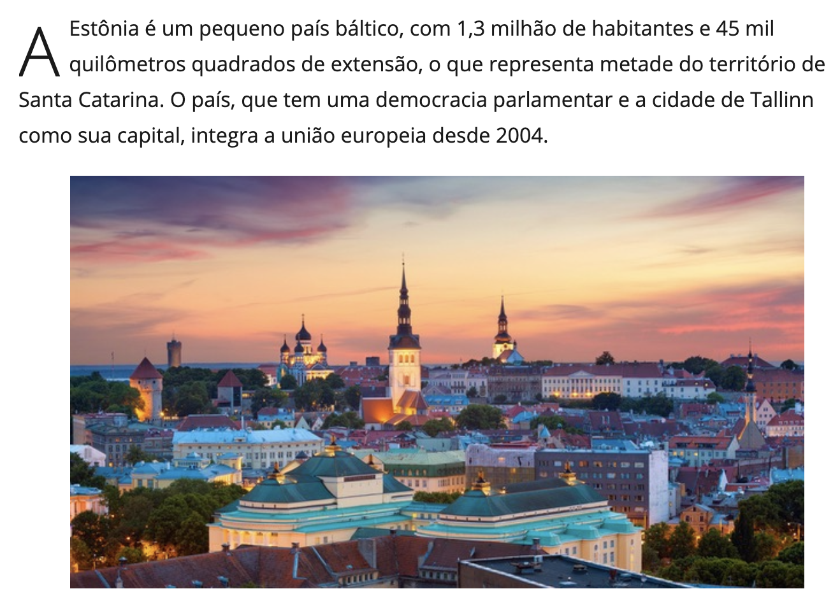
Case - Estônia
Nação Tecnológica
Prof. Fernando Fernandes

Slide 39
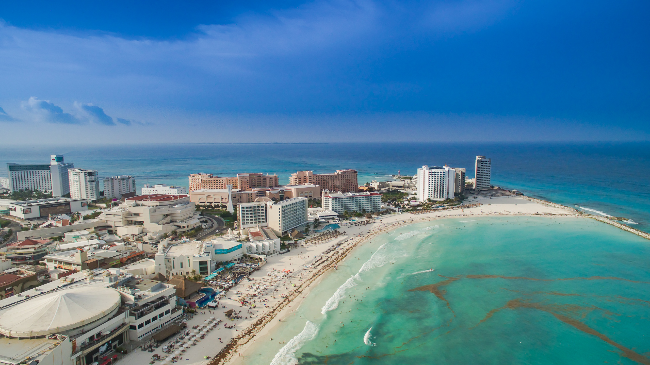
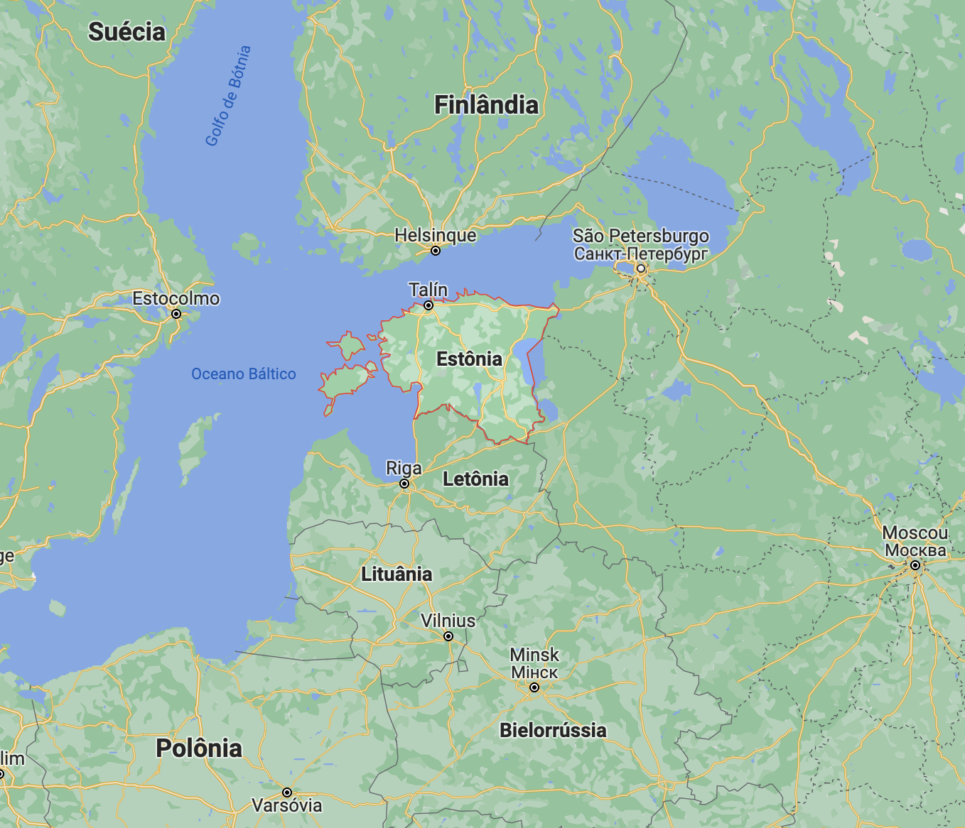
Case - Estônia
Geolocalização
Prof. Fernando Fernandes

Slide 40
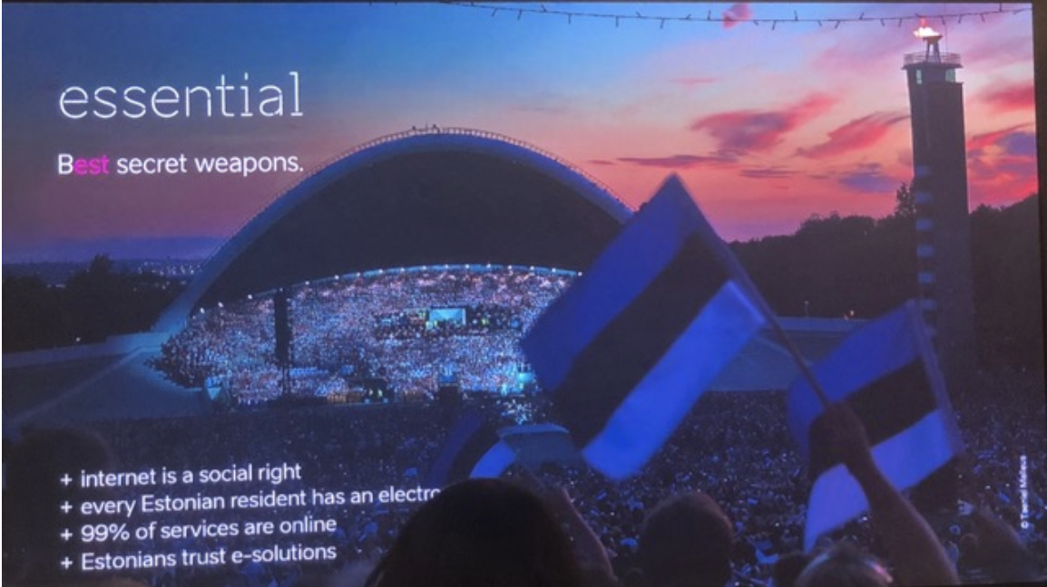
Case - Estônia
O governo da Estônia é recente. Data de 1991 quando o país se separou da União Soviética e teve apenas US$ 100 milhões para construir sua estrutura.
A Estônia teve em sua história recente também. Dos anos 2000 em diante, governantes federais jovens que tinham mentalidade de inovação e incentivo a tecnologia, impulsionando as ações do país para frente. Apesar de os representantes locais serem de idade mais avançada, o posicionamento do governo federal, que apresenta suas estratégias de cima pra baixo, fez com que as coisas andassem no país.
Como o povo da Estônia é visto como muito pragmático – as pessoas são orientadas a encontrar soluções de problemas – o país decidiu partir para um modelo digital, economizando nas atividades.
História
A Estônia também quis trabalhar com uma visão de “como causar impacto” e, após conhecer alguns modelos, em 2003 lançou a sua identificação digital (Electronic ID ou e-ID). Atualmente, 99% dos serviços do Governo orbitam em torno desta identificação.
Mais de 500 serviços disponíveis ao cidadão
Prof. Fernando Fernandes

Slide 41
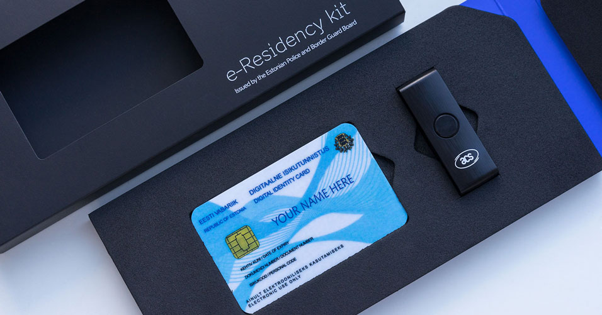
Case - Estônia
E-Residency Kit
Por meio do e-Residency, cidadãos do mundo inteiro podem abrir uma empresa na Estônia estando em qualquer lugar do mundo
Prof. Fernando Fernandes

Slide 42

Case - Estônia
Electronic ID
Abertura e operação de conta bancária também é online.
O e-Estônia tem uma série de utilizações na saúde, na segurança, em transportes, na educação, residência e embaixadas. Também é usado para gestão de terras e propriedades e até para votar.
O primeiro projeto foi de Imposto de Renda, em 2000, registrando todos os cidadãos e suas informações de imóveis e recebimentos
Em 2018, depois de 15 anos em operação, até os idosos da Estônia usam a identificação digital, pois quem tem 70 anos hoje, tinha 55 na ocasião de início da utilização e já está habituado ao modelo. Atualmente, 98% da população conta com e-ID
Prof. Fernando Fernandes

Slide 43
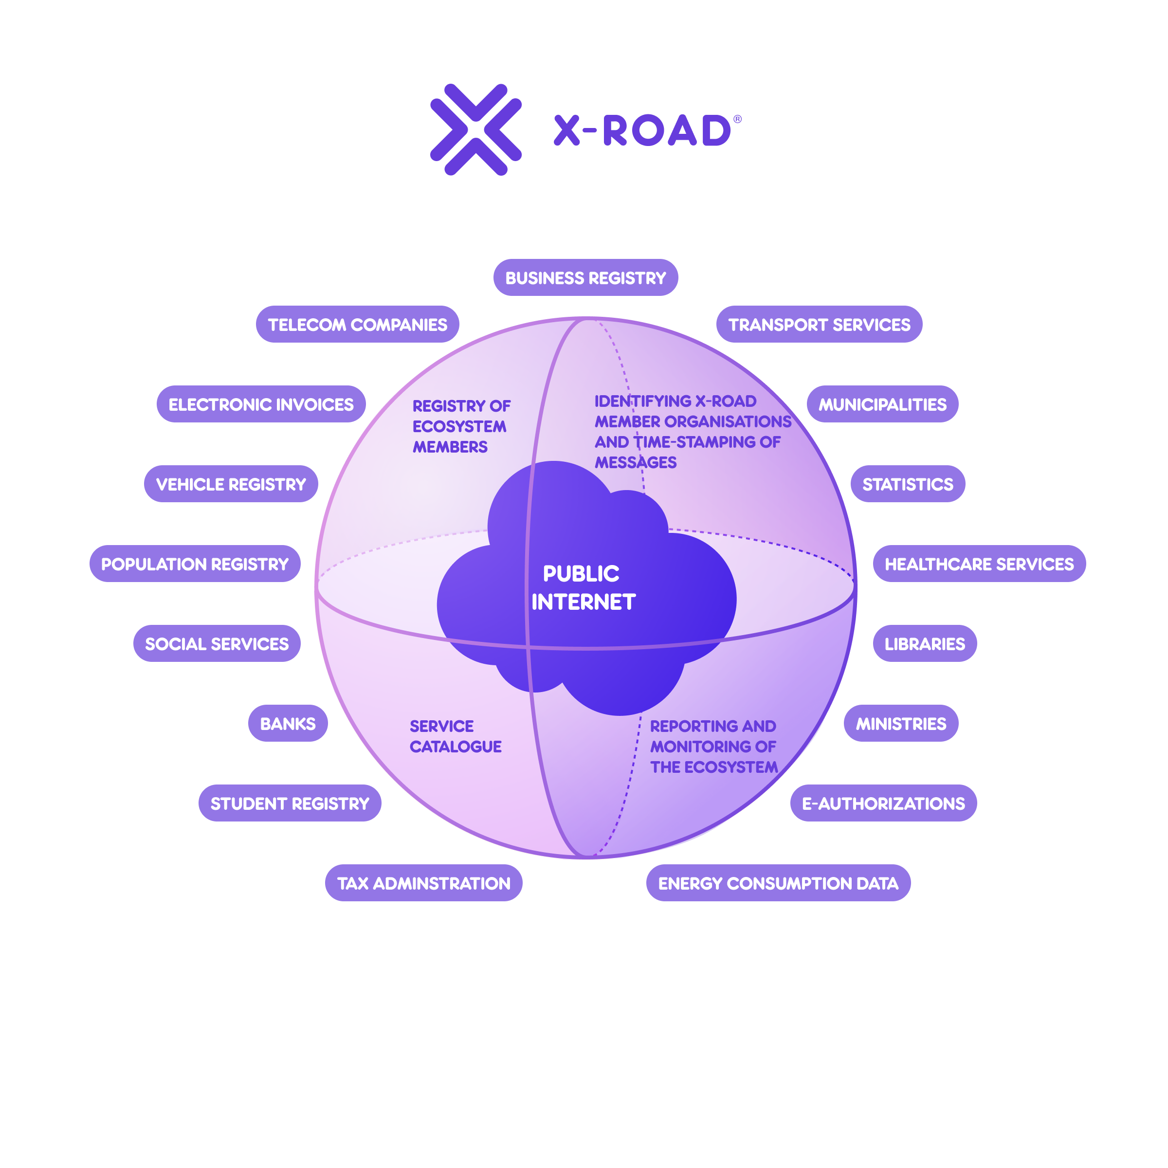
Case - Estônia
Desafios
Em 2007, durante o Bronze Night, o projeto teve uma invasão aos sistemas, mas ainda era no começo do programa e não teve comprometimento das informações, mas isso fez com que o governo também buscasse melhores formas de se proteger.
Desde 2013, o sistema é baseado em um modelo próprio de Blockchain chamado de X-Road (KSI Blockchain)
Fonte: https://x-road.global/x-road-technology-overview
Prof. Fernando Fernandes

Slide 44
Case - Estônia
Outras Tendências
Nem hackers, nem administradores de sistema, nem o próprio Governo podem manipular os dados
Os bancos de dados são únicos para cada tipo de informação, ou seja, não tem informação duplicada, e é chamado de once-only
O cidadão pode ver todas as informações salvas pelo governo sobre ele, bem como quem acessou as suas informações e autorizações
Fonte: https://x-road.global/x-road-technology-overview
Prof. Fernando Fernandes

Slide 45
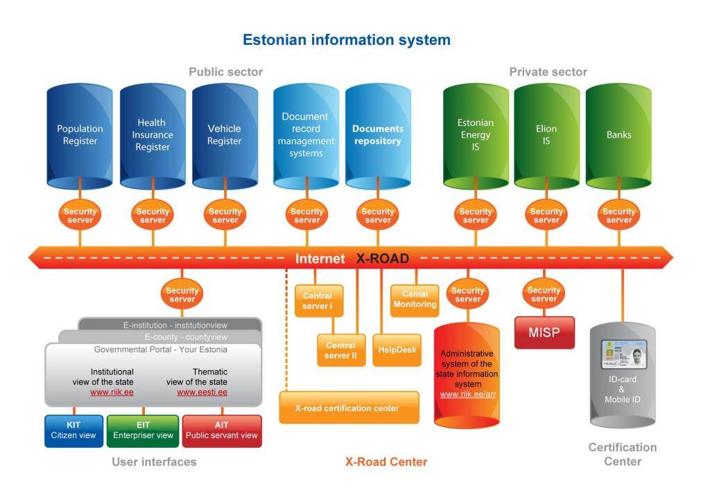
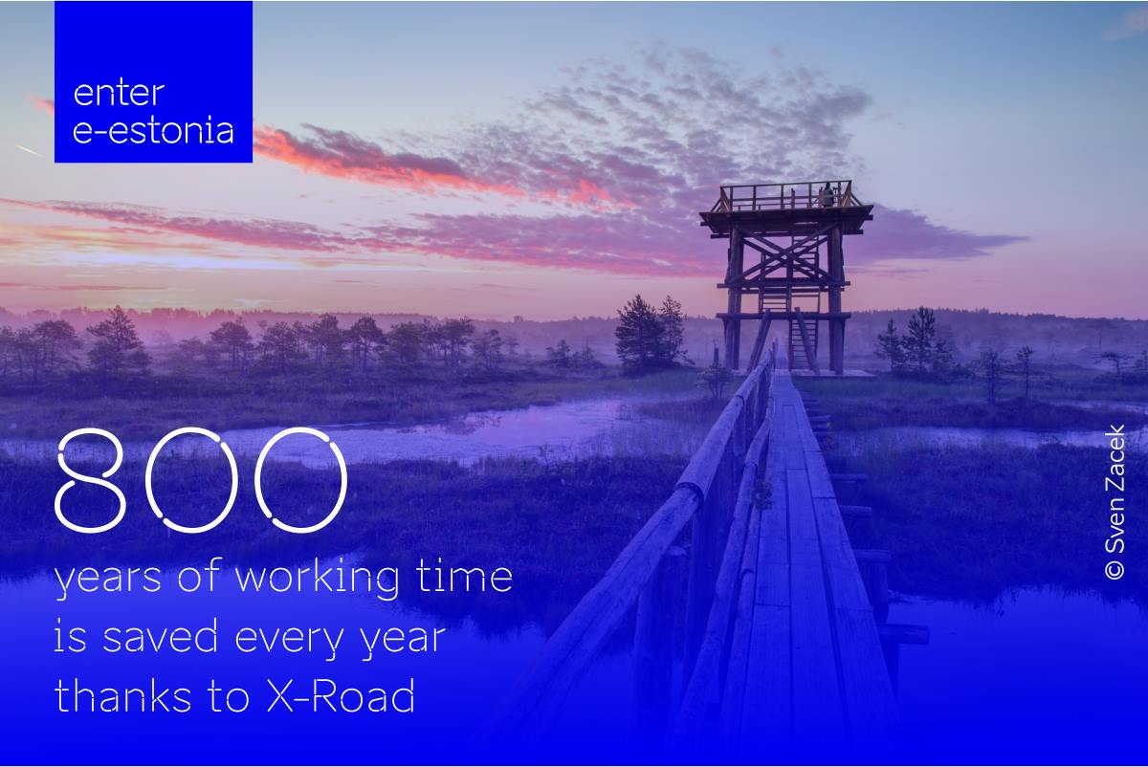
Case - Estônia
Segurança e Retorno (ROI)
Primeiro país do mundo a ter esta forma de operação descentralizada (120 funcionários que cuidam da Plataforma)
O X-Road economiza anualmente 800 anos de trabalho, tem mais de 900 empresas/bancos de dados conectados, faz mais de 500 milhões de transações por ano e já foi exportado para diversos países.
Tudo é digital por padrão!!
Fonte: https://x-road.global/x-road-technology-overview
A Estônia estima que 2% do PIB é economizado anualmente com o uso da plataforma
Prof. Fernando Fernandes

Slide 46
Case - Estônia
Registros pessoas acessíveis pelo dono do dado - todo o histórico médico, todas as prescrições de medicamentos passadas e também que o médico faça a nova prescrição
Todos os cidadãos conseguem ver quem consultou suas informações
O usuário pode ir até a farmácia, já consultar essa prescrição e pegar o medicamento
Autorização ou cancelamento de doação de órgãos
Consultar os gastos individuais de saúde
Consultar que o governo tem com a saúde do cidadão
Saúde
Dados integrados com sistemas, aplicativos e gadgets de monitoramento
Possibilidade de chamar ambulâncias em situações de emergência
E-Consultation e Telemedicina
VIDEO - https://www.youtube.com/watch?v=H4QLzQGMI3k&list=PL9ykn2c69GugIf2xP6qOchiuD-pxZSae0&index=4
Prof. Fernando Fernandes

Slide 47
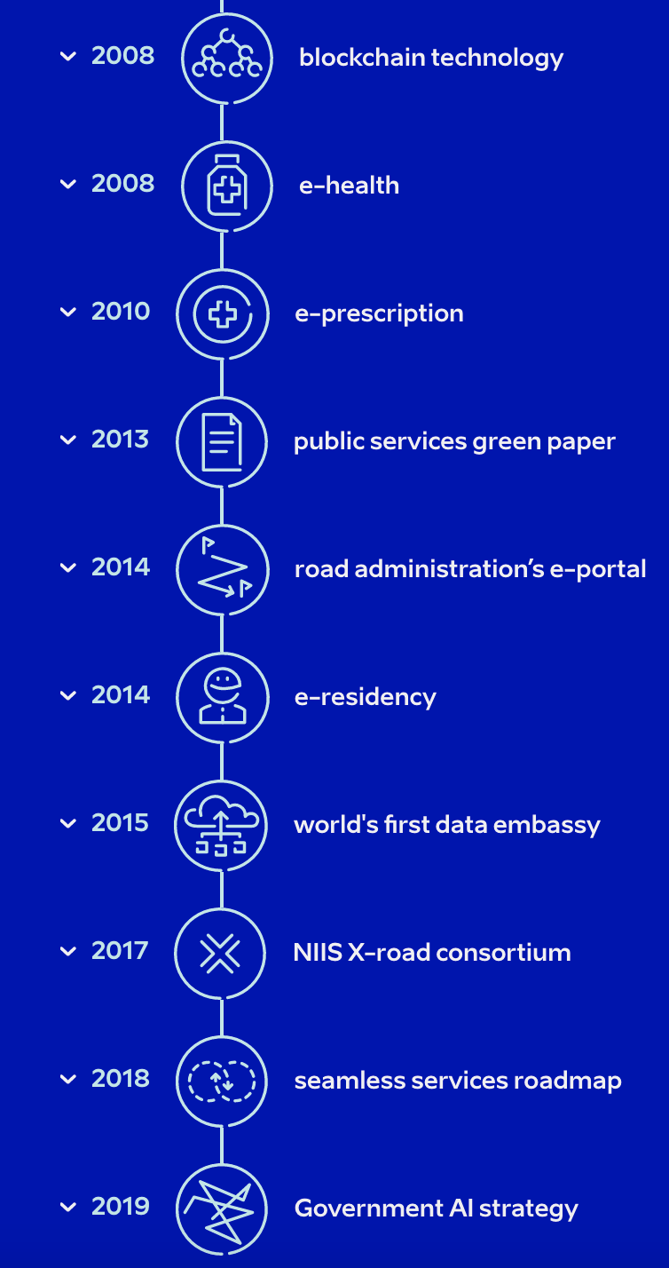
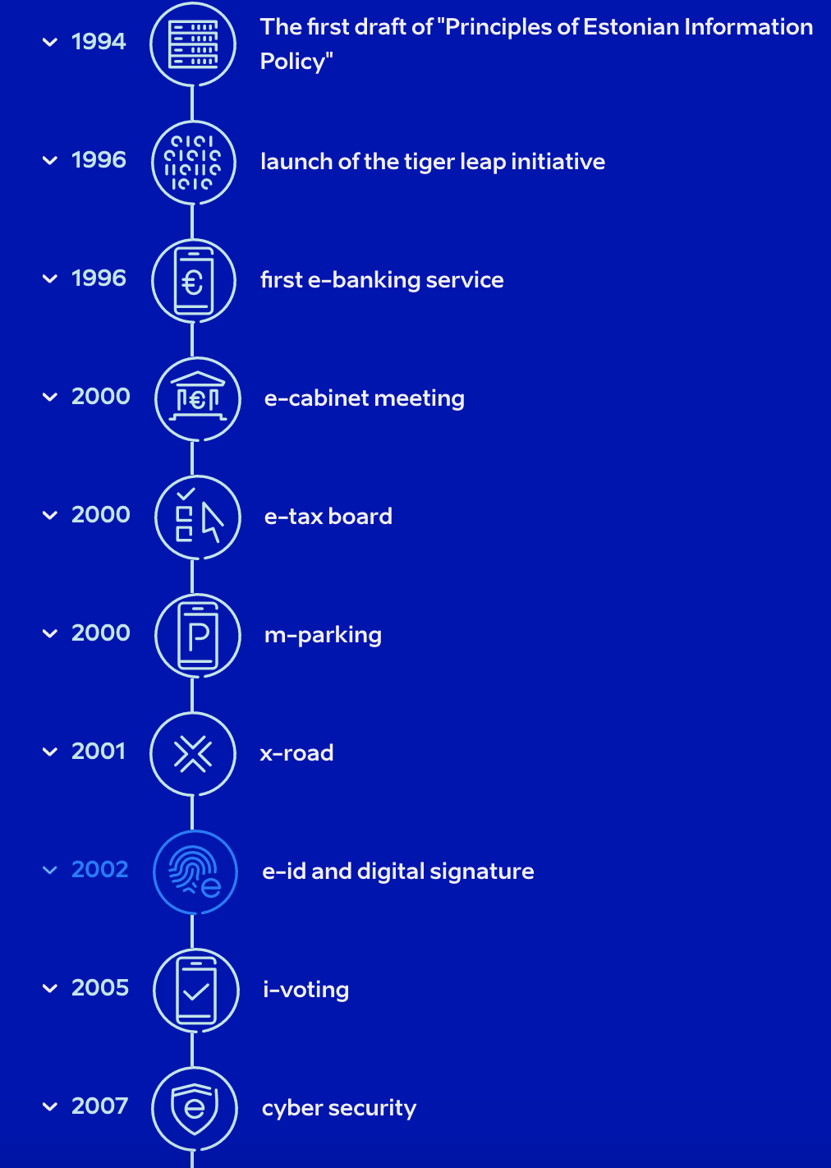
Case - Estônia
Roadmap de Melhorias
https://e-estonia.com/
Prof. Fernando Fernandes

Slide 48
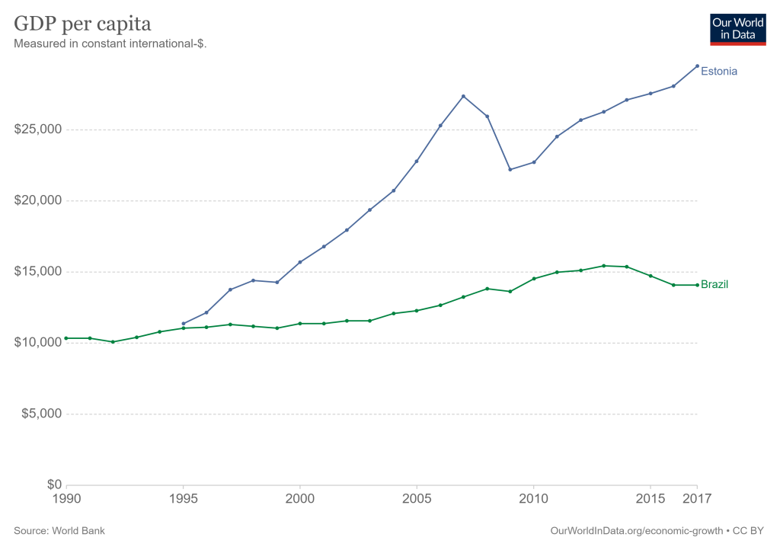
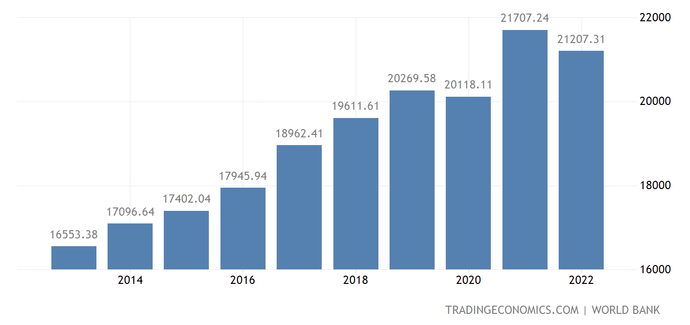
Case - Estônia
Dados de PIB per capita
Evolução do PIB per capita
Comparação do PIB per capita
Estônia x Brasil
Prof. Fernando Fernandes

Slide 49
Case - Estônia
Inovações
e-ID - Cada residente tem uma identificação eletrônica
e-Residency - É uma identificação digital transnacional que qualquer pessoa pode solicitar para abrir um negócio na Estônia, sem a necessidade de morar no país. Atualmente, há mais de 66 mil e-Residents e mais de 10 mil empresas abertas por pessoas de mais de 160 países
e-Business Register - Na Estônia, é possível abrir uma empresa, declarar impostos ou apresentar informes anuais sem sair do sofá (2h)
e-Health - Desde 2008, os hospitais e médicos do país devem digitalizar os dados dos pacientes e disponibilizá-los no e-Health Record (registro eletrônico de saúde)
i-Voting - A Estônia foi o primeiro país do mundo a usar o i-Voting (votação pela internet), em 2005
e-Prescription - Desde 2016, Esse sistema centralizado permite emitir e gerenciar receitas médicas, poupando o uso de papel
e-School - professores podem incluir informações sobre notas e frequência dos alunos, avaliar o comportamentos dos estudantes e enviar mensagens a pais
O país ocupa o primeiro lugar da Europa no Índice Global de Cibersegurança, foi pioneiro no uso de Blockchain para proteger os dados do Governo
Além da Finlândia, dezenas de outros países ao redor do mundo implementaram a X-Road como sua solução nacional de camada de troca de dados, como Japão, México, Islândia, Ilhas Faroe e Quirguistão. Uma tecnologia semelhante de interoperabilidade, também foi implementada na Argentina, na Ucrânia e na Namíbia
Prof. Fernando Fernandes

Slide 50
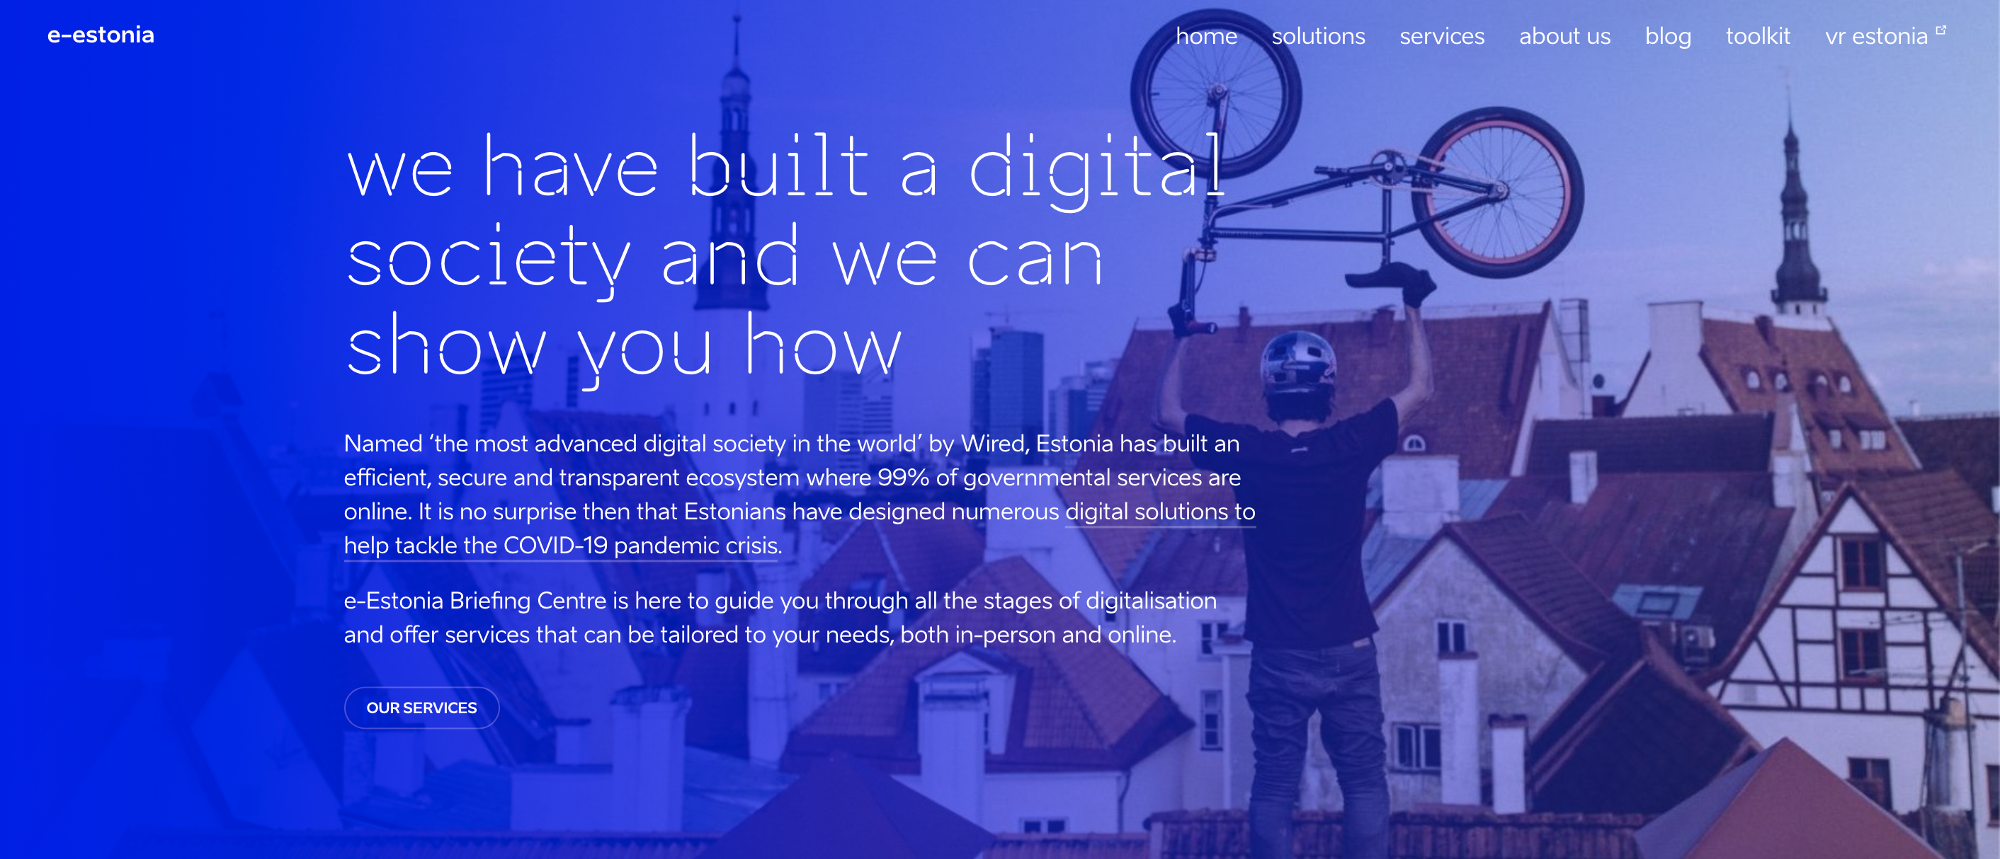
Case - Estônia
Outras Tendências
Existem diversos projetos em andamento que podem ser consultados através do site
https://e-estonia.com/solutions/.
Prof. Fernando Fernandes

Slide 51

“Quem pretende permanecer no mercado de saúde tem que se preparar, agora mais do que nunca, é um mercado novo”
Jorge Moll – Fundador da rede D’Or

Slide 52
Como citar este material:
Fernandes, Fernando. Sistemas de Saúde no Brasil. Sorocaba/SP: FGV, 2025.

